Slide 1




La descrizione della realtà nella fisica moderna fra determinismo e indeterminismo, simmetrie e asimmetrie, numeri ‘’magici’’, il caos e altro ancora
Carlo Cosmelli
carlo.cosmelli@uniroma1.it
www.roma1.infn.it/people/cosmelli/
Carlo Cosmelli
Notes:
Il problema di un seminario // facile? Difficile? Dipende da chi mi ascolta. Farò qualcosa che spero sia comprensibile, con una parte difficile (la non intuitività della MQ). Con riferimenti, spero corretti ai legami di fi con l’arte.
ESERCIZIO RETTANGOLI

Slide 2
Di cosa parleremo
  La Scienza da Galilei/Newton fino al XIX secolo
  XX sec., nascono tre teorie [RS, RG, MQ] ; MQ
  Determinismo e Indeterminismo
  Forme e Numeri: φ / Fibonacci / Spirali / Rettangoli/ Angoli
    In natura - artificiali
  Simmetrie / Asimmetrie
  (Schemi ‘’belli’’? Matematica naturale o artificiale?)

Slide 3
La Scienza fino al XX secolo
    La descrizione fatta da Galilei, Newton e tanti altri è ‘’quasi’’ naturale.
    Descrive la realtà con leggi semplici, in parte intuitive.
    Questa descrizione avviene formalmente tramite la matematica [Galilei ]
    E’ deterministica, oppure probabilistica, ma molto precisa, per un sistema composto da tantissimi oggetti uguali [Termodinamica]

Slide 4

Il punto della situazione alla fine del XIX secolo
1600/1700 (ri)nasce la scienza. Nasce la scienza moderna
1815… La Termodinamica ci fornisce la direzione dei fenomeni naturali. Il Tempo.
  1859 C. Darwin – nasce la teoria dell’evoluzione, L’origine delle specie.
  1863 Möbius: l’anello ad una sola superficie (… J. S. Bach).
  1864 Maxwell, Faraday…: Elettricità + Magnetismo = (onde e.m. con velocità c).
  1866 Mendel: nasce la genetica.
  1869 Mendeleev – Il sistema periodico degli elementi.
  1873 Levi Strauss brevetta i (blue)jeans con i rivetti di rame.
  1874 Scade il brevetto sul telefono di Meucci. Due anni dopo Bell deposita il suo.
  1874…1927 Parigi, Salon des Indépendentes: Braque, Cezanne, Duchamp, Léger, Matisse, Van Gogh.
  1887 Michelson & Morley provano a misurare l’etere: …che non c’è (!).
  1895 I fratelli Lumière – nasce il cinema.
  1895 Marconi: nasce la radio.

Slide 5
Il XX secolo: nascono nuove teorie fisiche
1900: Lord Kelvin all’Associazione britannica per il progresso della Scienza…
E invece no! Tante, troppe, cose non tornavano. Nascono nuove teorie:
Le Teorie della Relatività La Meccanica Quantistica Il caos e i sistemi RS & RG MQ (micro) complessi (macro)
Creata a partire dal 1900 fino al 1927 da Bohr, Planck, Born, Pauli, Einstein, De Broglie, Dirac, Heisenberg, Schrödinger, von Neumann. Fermi … ampliata nel 1940, 1986, 2012.
Cambia profondamente l’ontologia e l’epistemologia legata alla descrizione della realtà.
E’ sconvolgente. Viene in parte rifiutata...
Il discorso di Galilei ‘’cerchi, quadrati, triangoli...’’ non sempre vale.
Forma matematica al Caos, nasce il caos deterministico e lo studio dei sistemi complessi... AI, LLM
[Parisi]
Create da una sola persona,
Albert Einstein, in due anni precisi: 1905 - 1915.
Modifiche dei concetti di spazio, di tempo, di energia...
Piccolissime modifiche nella vita di tutti i giorni

Slide 6
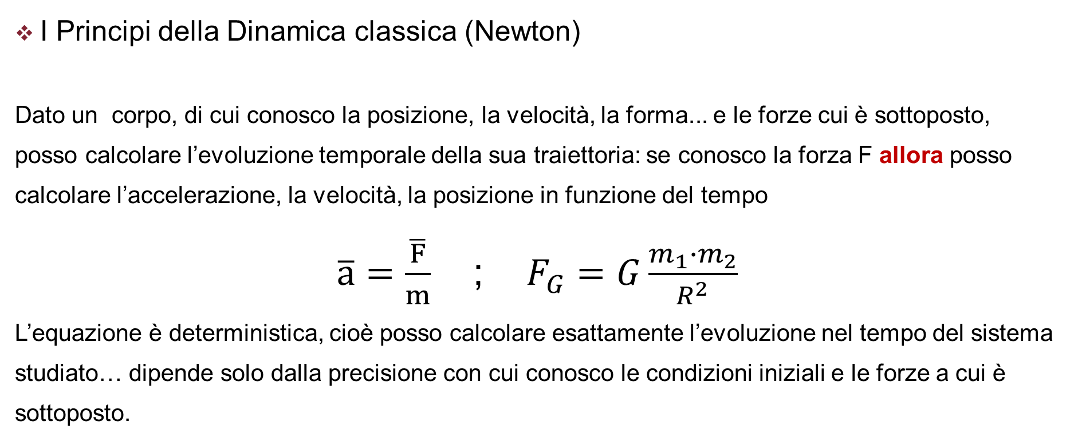
Determinismo e Indeterminismo classico
Legge fisica
Evoluzione di un sistema
Condizioni iniziali
(Laplace?)

Slide 7
Meccanica Quantistica: Determinismo e indeterminismo
MQ
Due punti chiave (non intuitivi!). Alcuni commenti
La descrizione tramite la funzione d’onda
Heisenberg e il Principio di Indeterminazione

Slide 8
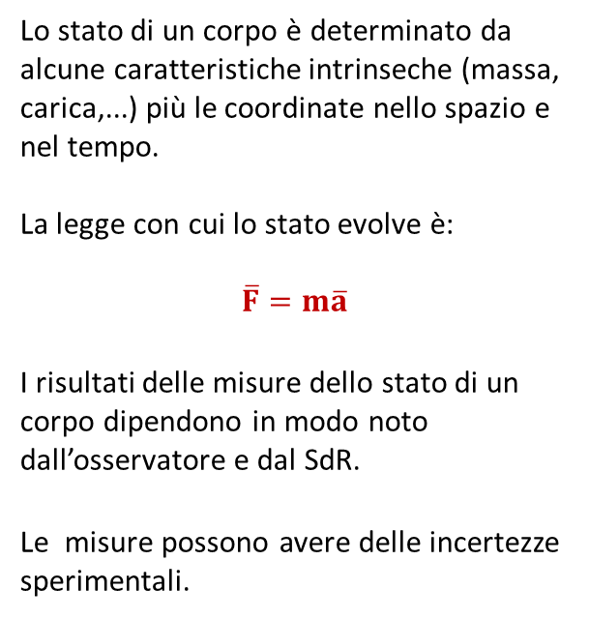
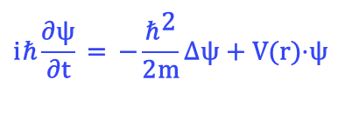
La MQ à la Copenaghen – la funzione d’onda
Meccanica Classica Meccanica Quantistica
La descrizione completa dello stato di un qualunque sistema, è data dalla funzione d’onda ψ(r,t), una funzione che rappresenta l’ampiezza di probabilità associata al sistema.
La legge con cui la ψ(r,t) evolve è l’equazione di Schrödinger:
La funzione d’onda ci dà il massimo dell’informazione possibile su di un sistema, che può essere solo probabilistica.
E’ la cosiddetta probabilità ‘’non epistemica’’, cioè non è dovuta ad una mancanza di conoscenza dello stato iniziale di un sistema.
Lo stato di un corpo è determinato da alcune caratteristiche intrinseche (massa, carica,...) più le coordinate nello spazio e nel tempo.
La legge con cui lo stato evolve è:
$\overline{F}=m\overline{a}$
I risultati delle misure dello stato di un corpo dipendono in modo noto dall’osservatore e dal SdR.
Le misure possono avere delle incertezze sperimentali.
$$\text{i}\text{ℏ}\frac{\text{∂}\text{ψ}}{\text{∂}\text{t}} \text{=} \text{−}\frac{{\text{ℏ}}^{\text{2}}}{\text{2}\text{m}}\text{Δψ} \text{+} \text{V}\text{(}\text{r}\text{)⋅}\text{ψ}$$
ψ:

Slide 9

I tasselli finali della MQ: Born, Schrödinger e Heisenberg (1926-1927)
La descrizione completa dello stato di un qualunque sistema (di una particella), è data dalla funzione d’onda ψ(r,t) che rappresenta l’ampiezza di probabilità di trovare la particella in r al tempo t, se la misuro.
La probabilità è data da: |ψ(r,t)|² .
- Heisenberg: Il principio di indeterminazione: alcune coppie di grandezze fisiche non possono avere, contemporaneamente, valori arbitrariamente precisi.

Slide 10
La MQ è illogica

Slide 11

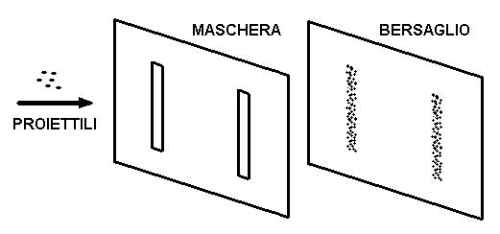
Un esperimento «strano», tipicamente quantistico. E’ stato fatto!
Il sistema su cui facciamo l’esperimento:
Una sorgente // Uno schermo con due fenditure // uno schermo di raccolta
oppure ONDE …o altro
Schermo con due fenditure
Schermo di raccolta

Slide 12

1. Sparo proiettili indistruttibili contro due fenditure F1 e F2
Conto i proiettili arrivati nei vari punti dello schermo e calcolo la probabilità P(x) di arrivo sullo schermo
$P\left(x\right)=\frac{N_{A}\left(x\right)}{N_{T}}$
P1
Aperta solo la fenditura F1: P1
F1
Aperta solo la fenditura F2: P2
P(x)
- Aperte tutte e due: P(F1,F2)
Sorgente di proiettili
(molto ballerina)
F2
I proiettili che arrivano sullo schermo sono passati da F1, oppure da F2
Le Probabilità si sommano
P(1, 2) = P1+P2
Due fenditure
P2
Schermo
di raccolta
x
Grafico della Probabilità di arrivo dei proiettili nei vari punti dello schermo.

Slide 13
1. La sorgente genera onde – Misuro l’intensità I dell’onda sullo schermo (vedi laser)
$Ampiezza {dell}^{′}onda: A\left(r,t\right)\sim A_{0}\cos\left(kr+ωt\right) ; Intensità della luce: I\left(x\right)=A_{}^{2}$(x)
1. Aperta solo la fenditura F1: I₁
2. Aperta solo la fenditura F2: I₂
Sorgente
F1
Aperte tutte e due, F1 e F2:
$$I=A^{2}={\left(A_{1}+A_{2}\right)}^{2}$$
I(x)
Le Ampiezze si sommano
L’intensità è il quadrato di A
$I=A^{2}=A_{1}^{2}+A_{2}^{2}+2A_{1}A_{2}$
C’è interferenza: $2A_{1}A_{2}$ può essere positivo o negativo
L’onda che arriva sullo schermo passa da una fenditura E dall’altra.
F2
Due fenditure
x
Schermo di raccolta
Grafico dell’intensità nelle varie posizioni dello schermo.

Slide 14
1. La sorgente spara elettroni singoli – Conto gli elettroni
Aperta solo la fenditura F1: P1
Aperta solo la fenditura 2: P2
Sorgente di elettroni
F1
Aperte tutte e due: P ha massimi e minimi.
C’è interferenza!
?
P(x)
F2
Come è possibile?
L’interferenza c’è solo con le onde, che passano da entrambe le fenditure.
Gli elettroni arrivano uno ad uno e sono indivisibili!
Due fenditure
x
Schermo di raccolta
Grafico della Probabilità di arrivo nelle varie posizioni dello schermo

Slide 15

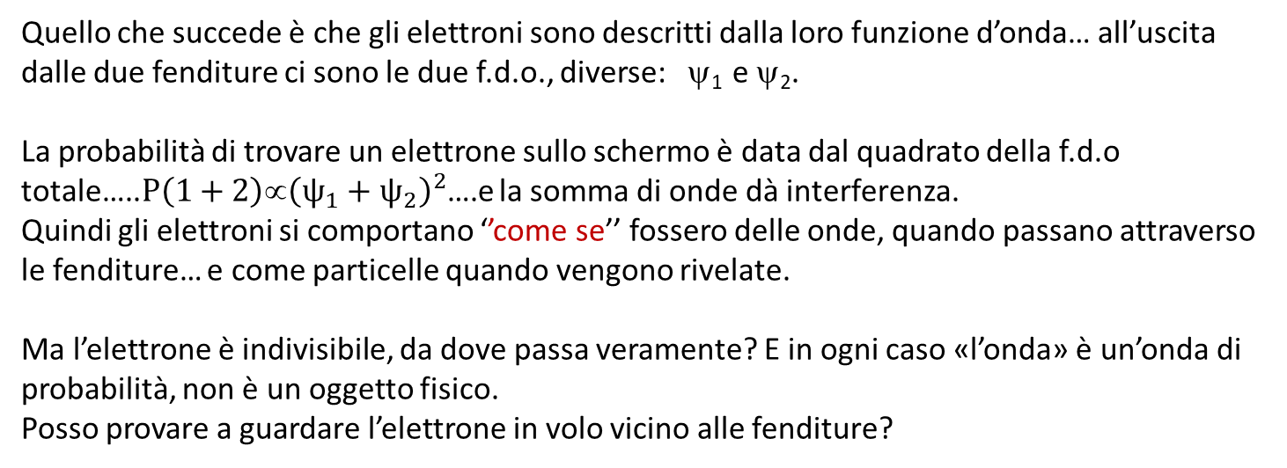
Gli elettroni singoli possono avere interferenza?
Ma sono sicuro che gli elettroni sono delle particelle che arrivano uno per volta?
Sì, ogni volta che arriva un elettrone sento il click del contatore… e vedo l’immagine sulla lastra.
♠
Quello che succede è che gli elettroni sono descritti dalla loro funzione d’onda… all’uscita dalle due fenditure ci sono le due f.d.o., diverse: ψ₁ e ψ₂.
La probabilità di trovare un elettrone sullo schermo è data dal quadrato della f.d.o totale…..$P\left(1+2\right)∝{\left(ψ_{1}+ψ_{2}\right)}^{2}$….e la somma di onde dà interferenza.
Quindi gli elettroni si comportano ‘’come se’’ fossero delle onde, quando passano attraverso le fenditure… e come particelle quando vengono rivelate.
Ma l’elettrone è indivisibile, da dove passa veramente? E in ogni caso «l’onda» è un’onda di probabilità, non è un oggetto fisico.
Posso provare a guardare l’elettrone in volo vicino alle fenditure?

Slide 16

Guardiamo gli elettroni:
Mettiamo una lampadina vicino alle fenditure: se passa un elettrone viene illuminato, io faccio la fotografia e vedo da dove è passato.
Aperta solo la fenditura 1: P1 – (li fotografo)
Aperta solo la fenditura 2: P2 (foto)
Sorgente di elettroni
1
P
Aperte tutte e due: P (foto)
L’interferenza è sparita!
Ora so bene da dove passa ogni singolo elettrone, o passa da una fenditura, o passa dall’altra, ma non ho più interferenza.
PERCHE’?
2
Fenditure
Schermo
Grafico della Probabilità

Slide 17

Guardiamo gli elettroni - II
Ma certo che non vedo l’interferenza: se illumino l’elettrone gli mando fotoni con una certa energia E=hf, questi fotoni colpiscono l’elettrone, lo «disturbano» , lo spostano…in ogni caso modificano il suo cammino e le relazioni di fase che caratterizzano l’interferenza non sono più valide…e vedo solo la somma delle probabilità… (è la versione a disturbo del Principio di Indeterminazione)
1
2
Ma allora posso fare una cosa: diminuire l’energia del fotone, cioè diminuire la sua frequenza, passo da E=hf (blu), a E=hf (rossa)...quindi lo disturberò molto poco. Ottimo, proviamo: vedo l’interferenza?
Si! L’interferenza è ritornata:
P
1
E ora andiamo a vedere le foto, per sapere da dove sono passati i singoli elettroni:
2
I lampi non sono localizzati…non riesco a sapere dove sta l’elettrone!

Slide 18

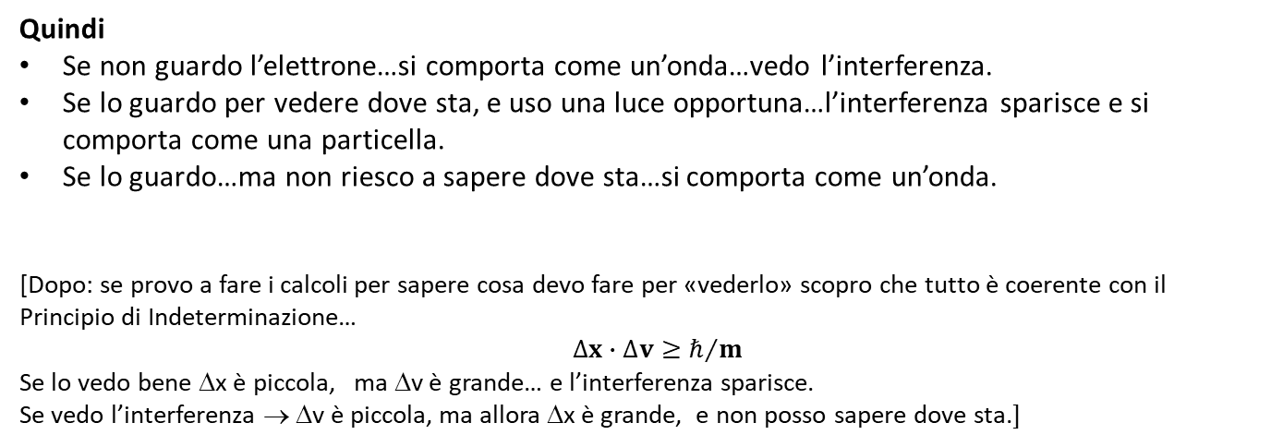
Guardiamo gli elettroni - III
1
La luce rossa ha meno energia E=hf, quindi non disturba gli elettroni, ma la sua frequenza f è minore… quindi la lunghezza d’onda è maggiore… ma la risoluzione spaziale è legata alla lunghezza d’onda (è il potere risolutivo in ottica).
Così vedo l’elettrone, ma non posso sapere da dove è passato… è come se avessi un’immagine molto sfuocata.
2
Quindi
Se non guardo l’elettrone…si comporta come un’onda…vedo l’interferenza.
Se lo guardo per vedere dove sta, e uso una luce opportuna…l’interferenza sparisce e si comporta come una particella.
Se lo guardo…ma non riesco a sapere dove sta…si comporta come un’onda.
[Dopo: se provo a fare i calcoli per sapere cosa devo fare per «vederlo» scopro che tutto è coerente con il Principio di Indeterminazione…
$∆x∙∆v≥ℏ/m$
Se lo vedo bene Δx è piccola, ma Δv è grande… e l’interferenza sparisce.
Se vedo l’interferenza → Δv è piccola, ma allora Δx è grande, e non posso sapere dove sta.]

Slide 19

Come «funziona» la funzione d’onda?
Per chiarire come «funziona» la MQ dobbiamo capire bene il processo della «misura».
Ci sono due punti fermi, che sembrano contraddittori:
La funzione d’onda è deterministica…ha un’evoluzione temporale definita.
Il risultato di una misura è probabilistico.
Cosa succede quando io «misuro» qualcosa (Es. la posizione dell’elettrone)?
L’elettrone prima della misura è descritto dalla f.d.o.
  L’elettrone non è localizzato…
  La f.d.o. è estesa nello spazio
Quando faccio la misura avviene il collasso della funzione d’onda; la f.d.o. collassa in uno dei tanti risultati possibili, ho un risultato certo (dopo la misura).
Dopo la misura la f.d.o. ricomincia ad essere estesa…fin quando l’elettrone non verrà misurato un’altra volta.
Nota: misurare vuol dire interagire; per avere interazione non serva che ci sia un «misuratore», basta che il sistema interagisca con un oggetto esterno.
Vediamo una simulazione: →[PHET – Università del Colorado]

Slide 20
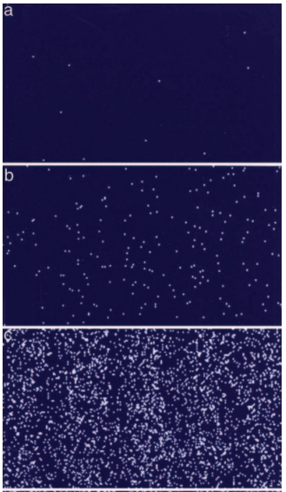
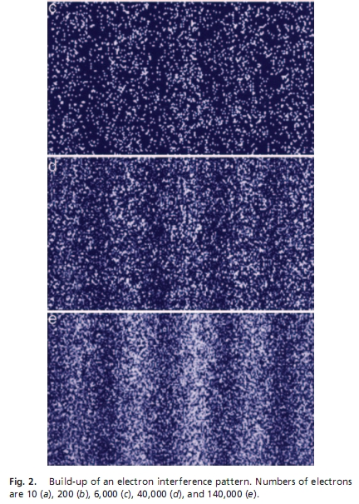
Numero di elettroni sullo schermo
10
200
6’000
6’000
40’000
200’000

Slide 21
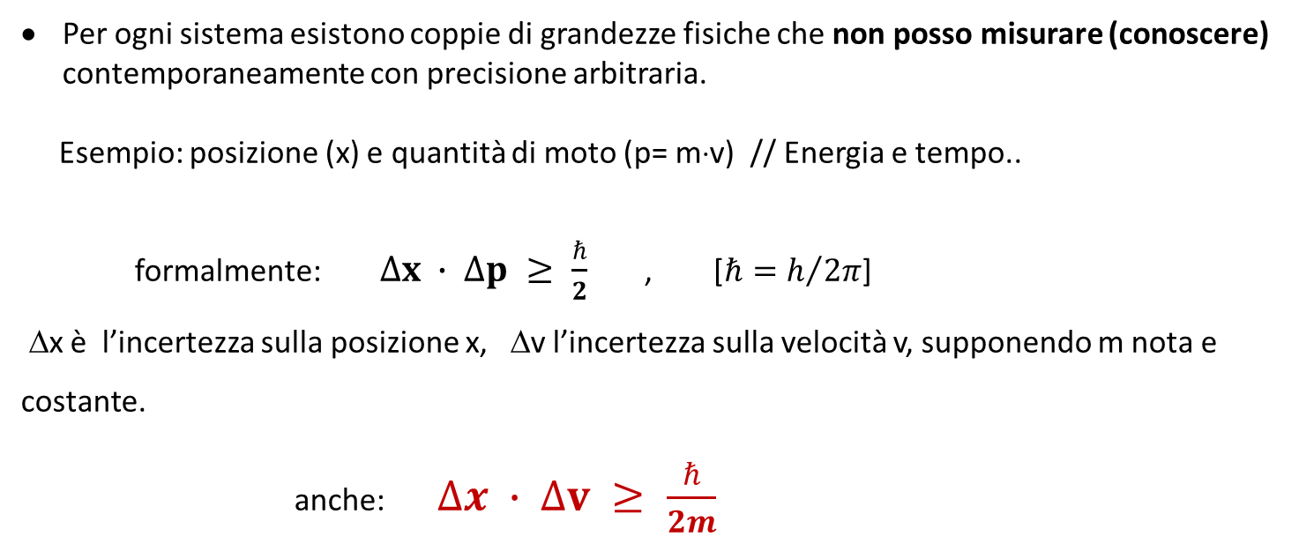
Un altro tassello della teoria: Il Principio di Indeterminazione – Heisenberg, 1927
Versione soft (1927) o debole o operazionale
Per ogni sistema esistono coppie di grandezze fisiche che non posso misurare (conoscere) contemporaneamente con precisione arbitraria.
Esempio: posizione (x) e quantità di moto (p= m⋅v) // Energia e tempo..
formalmente: $∆x ∙ ∆p ≥ \frac{ℏ}{2}$ , [$ℏ=h/{2π}$]
Δx è l’incertezza sulla posizione x, Δv l’incertezza sulla velocità v, supponendo m nota e costante.
anche: $∆x ∙ ∆v ≥ \frac{ℏ}{2m}$

Slide 22
Il Principio di Indeterminazione – Heisenberg, 1930
Versione hard (1930), o forte o intrinseca
Per ogni sistema esistono coppie di grandezze fisiche che non possiedono contemporaneamente valori definiti.
Indipendentemente dal fatto che vengano misurate o no!
Il sistema quantistico, prima di una interazione, non è né un’onda fisica né una particella, è un sistema descritto da una funzione d’onda. Quindi non posso usare, per descriverlo, i termini «posizione» e «velocità» con accuratezza infinita.
Heisenberg: le parole non hanno senso, non essendo definite, vedi...

Slide 23
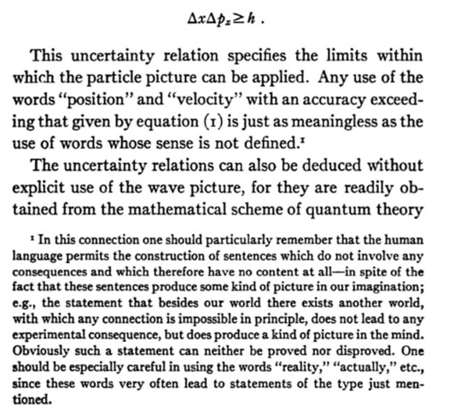
Il Principio di Indeterminazione: cosa scrive Heisenberg nel 1930
W. Heisenberg – Physical Principles of Quantum Theory - 1930
(1)
Questa relazione di incertezza specifica i limiti entro cui può essere applicata la descrizione di particella. Ogni utilizzo delle parole ‘’posizione’’ e ‘’velocità’’ con un’accuratezza che eccede quella data dall’equazione (1) è semplicemente privo di significato come l’utilizzo di parole il cui significato non è definito¹.
Le relazioni di incertezza possono essere dedotte senza l’utilizzo esplicito della descrizione ondulatoria, ...
¹ in riferimento a questo ci si dovrebbe ricordare che la lingua umana permette la costruzione di frasi che non implicano alcuna conseguenza e che quindi non hanno alcun contenuto – nonostante il fatto che queste frasi producano una qualche immagine nella nostra mente; p.e. l’affermazione che oltre il nostro mondo esiste un altro mondo con cui ogni comunicazione è impossibile per principio, non porta ad alcuna conseguenza sperimentale, ma produce una certa immagine nella nostra mente. Ovviamente questa affermazione non può essere provata né negata. Bisognerebbe essere particolarmente cauti nell’utilizzare le parole ‘’realtà’’, ‘’in realtà’’ etc., dato che queste parole spesso portano ad affermazioni del tipo appena descritto. [quindi senza senso, nota di cc]

Slide 24
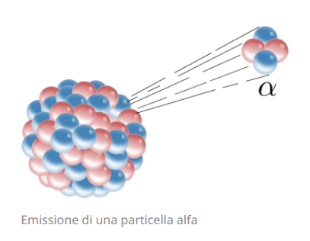
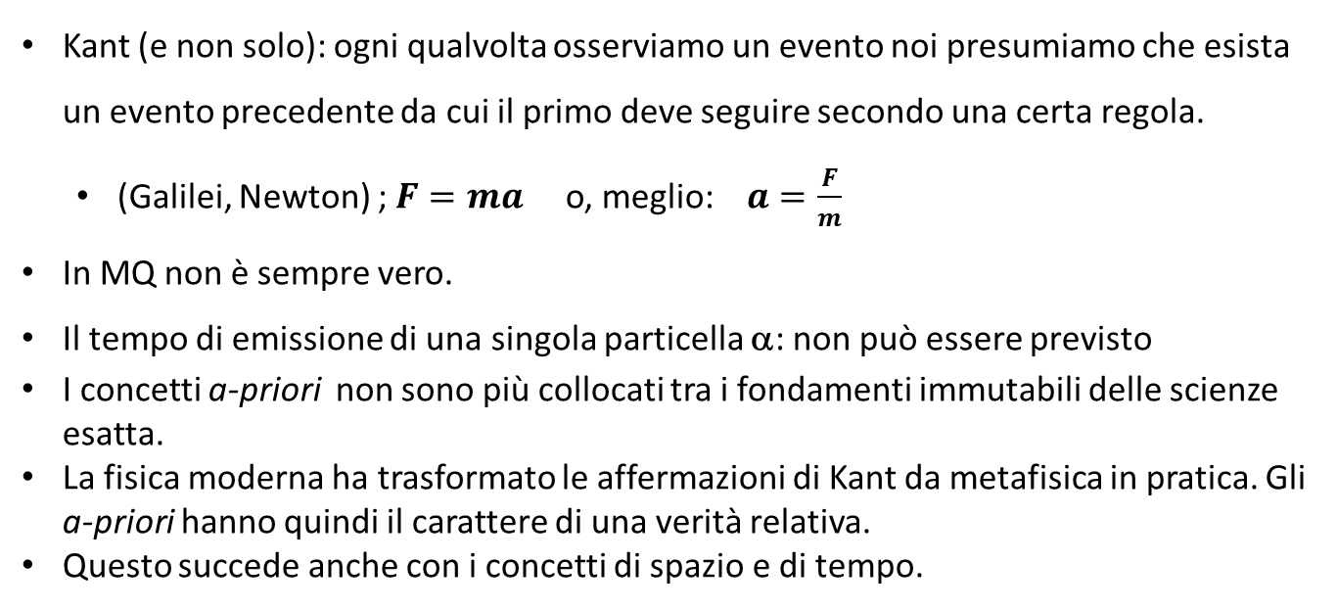
Il problema della legge di causalità
Kant (e non solo): ogni qualvolta osserviamo un evento noi presumiamo che esista un evento precedente da cui il primo deve seguire secondo una certa regola.
  (Galilei, Newton) ; $F=ma$ o, meglio: $a=\frac{F}{m}$
In MQ non è sempre vero.
Il tempo di emissione di una singola particella α: non può essere previsto
I concetti a-priori non sono più collocati tra i fondamenti immutabili delle scienze esatta.
La fisica moderna ha trasformato le affermazioni di Kant da metafisica in pratica. Gli a-priori hanno quindi il carattere di una verità relativa.
Questo succede anche con i concetti di spazio e di tempo.

Slide 25
Termini nuovi
Caos, caos deterministico
Complessità, Frattali

Slide 26
Fisica classica
  ‘’La filosofia è scritta in questo grandissimo libro che continuamente ci sta aperto innanzi agli occhi, io dico l’universo, ma non si può intendere se prima non s’impara a intender la lingua e conoscer i caratteri nei quali è scritto. Egli è scritto in lingua matematica, e i caratteri son triangoli, cerchi ed altre figure geometriche, senza i quali mezzi è impossibile a intenderne umanamente parola; senza questi è un aggirarsi vanamente per un oscuro labirinto” (Galilei G. , Il Saggiatore, 1623).
  Ma il mondo non è composto da figure geometriche semplici e dalla lingua matematica ‘’semplice’’ . I singoli componenti di un sistema possono avere interazioni non lineari. E il comportamento di molti oggetti identici può essere difficile da prevedere.

Slide 27
Vocabolario / termini
Sistemi complessi
Sistemi composti da molti agenti indipendenti caratterizzati dal fatto di poter esistere in tanti stati macroscopici, spesso mostrando comportamenti emergenti. L’evoluzione è analiticamente molto complicata ed è difficile prevederne il comportamento macroscopico.
Sistemi Caotici
Sistemi, semplici o complessi, con una interazione non lineare con il mondo esterno, che possono avere una evoluzione temporale imprevedibile per l’alta sensibilità alle condizioni iniziali.
Reti
Sistemi in cui il comportamento è dominato dalle interazioni fra ‘’oggetti’’ (individui). E’ composta di nodi e di collegamenti.
Frattali
Oggetti complessi con determinate proprietà geometriche (dimensioni frazionarie). La loro forma si mantiene su scale diverse (autosimilarità).

Slide 28
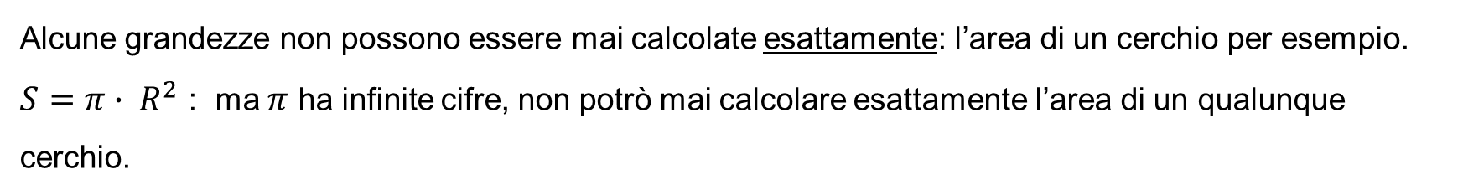
2b. Passato prossimo – 1903 – il Caos
Henri Poincaré 1903, l’incertezza 2.
  Una causa piccolissima che sfugga alla nostra attenzione determina un effetto considerevole che non possiamo mancare di vedere, e allora diciamo che l’effetto è dovuto al caso.
  Se conoscessimo esattamente le leggi della natura e la situazione dell’universo all’istante iniziale, potremmo prevedere esattamente la situazione dello stesso universo in un istante successivo. [Laplace]
  Ma se pure accadesse che le leggi naturali non avessero più alcun segreto per noi, anche in questo caso potremmo conoscere la situazione iniziale solo approssimativamente. Se questo ci permettesse di prevedere la situazione successiva con la stessa approssimazione, non ci occorrerebbe di più e dovremmo dire che il fenomeno è stato previsto, che è governato da leggi. Ma non è così, può accadere che piccole differenze nelle condizioni iniziali ne producano di grandissime nei fenomeni finali. Un piccolo errore nelle prime produce un errore enorme nei secondi. La previsione diventa impossibile e si ha un fenomeno fortuito. (da Science et méthode).
Nota:

Slide 29
2c. L’altro ieri - 1963
Edward N. Lorenz, 1963, il caos (deterministico?)
  Mentre stava preparando una previsione meteorologica che aveva iniziato introducendo nel computer vari parametri quantificati in numeri con sei cifre decimali. Riprendendo poi il lavoro dopo un'interruzione pensò bene di abbreviare il compito del computer riducendo a tre le cifre decimali dei parametri, considerato che esse erano più che sufficienti per assicurare la precisione scientifica dei risultati; ma quando li ebbe davanti agli occhi non poté che strabiliare constatando l'abissale difformità riscontrata tra questi e quelli che si sarebbe ragionevolmente aspettato in base ai parametri impostati.
  Lorenz si rese allora conto che il tempo atmosferico costituisce un esempio di sistema non lineare molto complesso e che quella infinitesima modifica apportata ai parametri meteorologici si era ingigantita a dismisura nel corso del successivo sviluppo fino a sfociare in un risultato finale del tutto diverso ed imprevedibile." [da S. Grieco, La conoscenza scientifica. 1998].
Ma chi è stato il primo a parlare di caos? La triste storia della povera Mary Cecilia Rogers, uccisa (?) a 21 anni nel 1841 a New York.

Slide 30
4a1. Cosa è il caos
Può essere caotico un sistema dinamico non lineare, in cui piccole differenze nelle condizioni iniziali danno luogo a evoluzioni temporali molto diverse; per esempio una palla lanciata in aria non è un fenomeno caotico.
Sistema non lineare: f(x+y) ≠ f(x)+f(y) , f(kx) ≠ k f(x)
  raddoppiando le cause non raddoppiano gli effetti. L’evoluzione di un sistema composto non è a priori scomponibile nell’evoluzione dei suoi sottosistemi. Non è riducibile. [3 corpi celesti + gravità]
  Un sistema caotico non è necessariamente un sistema puramente casuale: spesso il caos nasce da leggi deterministiche.
  caos deterministico
  Attenzione: posso avere casualità o imprevedibilità, deterministica, ma non caotica.
  Per esempio le infinite cifre di π, non posso fare nessuna previsione sulla 1563-esima cifra, ma una volta trovata sarà esattamente quella.

Slide 31
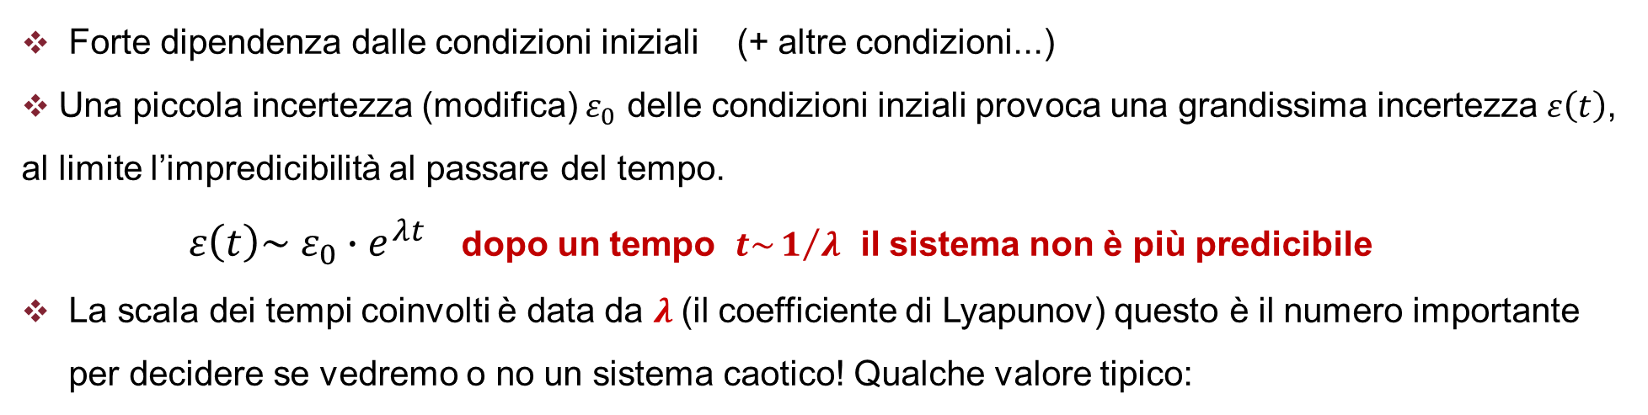
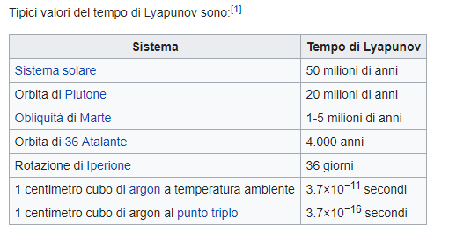
4a2. Il caos, come si genera
La forza di gravità che si esercita fra almeno tre corpi dà origine al caos!!!
https://upload.wikimedia.org/wikipedia/commons/1/1c/Three-body_Problem_Animation_with_COM.gif
Tempo atmosferico qualche giorno

Slide 32
4a3 esempi di sistemi caotici
E’ caotico un sistema dinamico non lineare, in cui piccole differenze nelle condizioni iniziali danno luogo a evoluzioni temporali molto diverse; per esempio una palla lanciata in aria non è un fenomeno caotico. Un sistema caotico può essere anche un oggetto molto semplice, anche un singolo oggetto. Vedi per esempio il biliardo.
Biliardo con ostacoli sferici PHET, electric hockey:
Dati paleoclimatici Terremoti Diffusione Virus

Slide 33
4a4. Caratteristiche del caos deterministico
Sensibilità alle condizioni iniziali: a variazioni infinitesime delle condizioni al contorno (o, genericamente, degli ingressi) corrispondono variazioni finite in uscita.
Imprevedibilità: non si può prevedere in anticipo l'andamento del sistema su tempi lunghi rapportati al tempo caratteristico del sistema a partire da assegnate condizioni al contorno.
L' evoluzione del sistema è descritta, nello spazio delle fasi, da innumerevoli orbite ('traiettorie di stato'), diverse tra loro con evidente componente casuale agli occhi di un osservatore esterno, e che restano tutte confinate entro un certo spazio definito: il sistema cioè non evolve verso l'infinito per nessuna variabile. Gli attrattori strani.

Slide 34
Il caos deterministico

Slide 35
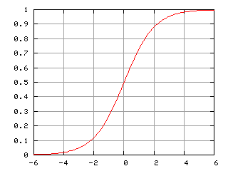
4a5. Il caos – P.F. Verhulst, 1838
Un esempio storico…il primo?
P.F. Verhlust : la curva logistica per l’andamento di una popolazione con il tempo. Le autolimitazioni nella crescita di una popolazione biologica.
P(t) = Popolazione in funzione del tempo
P(t) dipende da P₀ = Popolazione iniziale
da r = Tasso di crescita
k = capacità sistema (risorse)
P_{max}
Il tasso di crescita r ∝ Popolazione esistente, e ammontare delle risorse disponibili (k).
P(t) parte da P_{o} e arriva al massimo a P_{max}
Nota: in realtà la crescita di una popolazione è molto più complicata, ma per ora ci interessa solo la funzione.
P(t)
P_{o}
P₀
tempo t

Slide 36
4a7. Curva logistica con P₀= 0,2: variando il tasso di crescita R appaiono varie Popolazioni P
2 P= 0,5140 – 0,7646
1 P = 0 – 0,4737 – 0,6154
4 P = 0,3828 -0,5009 – 0,8269 – 0,8750

Slide 37
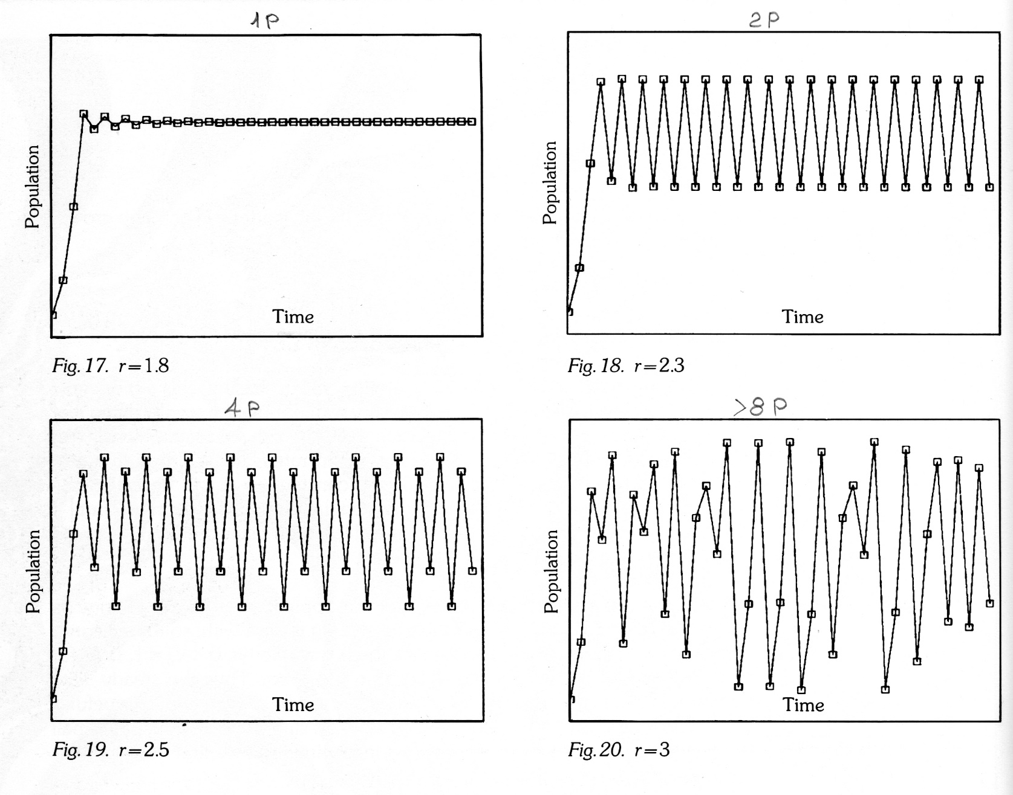
4a8. Curva logistica – altre simulazioni, P₀=0,1
1 popolazione
2 popolazioni
4 popolazioni
>8 popolazioni

Slide 38
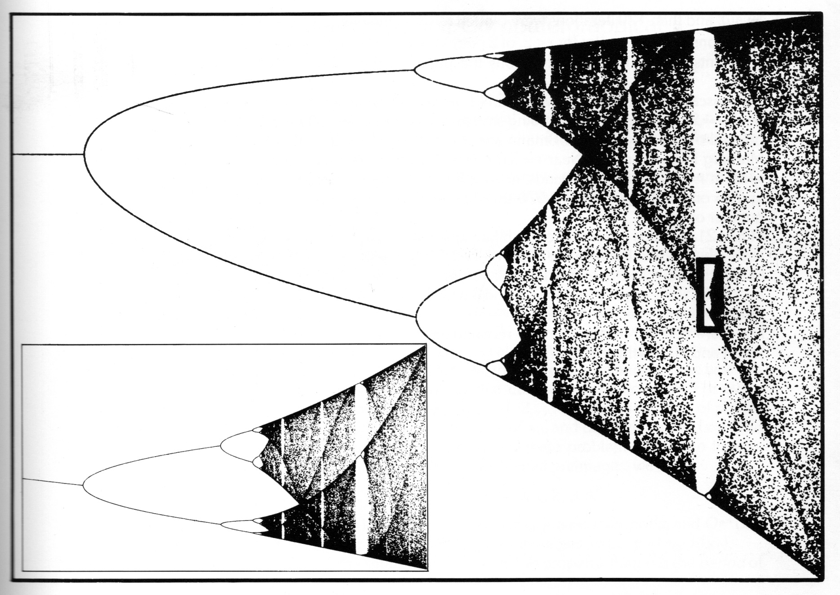
4a9. Il caos 3 – per ogni r calcolo P per tempi lunghi
- Il numero di popolazioni raddoppia al crescere di r
Per un certo r inizia la regione del caos: non posso fare previsioni.
Il grafico presenta autosomiglianza, è un frattale
Ogni tanto ci sono finestre di «ordine»
La curva è descritta da alcune costanti universali
1P
2P
4P
P
Autosomiglianza
AUTOSOMIGLIANZA!
InizioCaos
Finestra di ordine
1,9 2 2,43 r = tasso di crescita 3

Slide 39
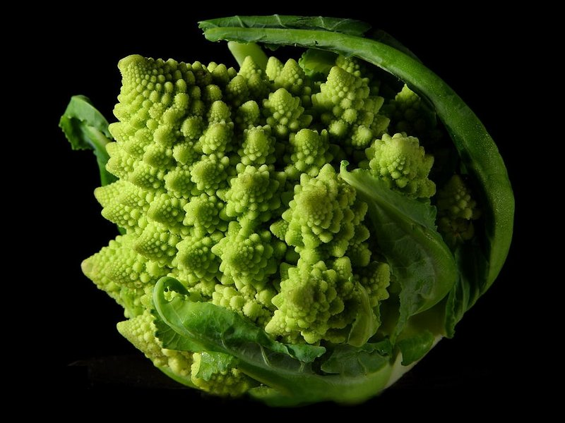
Qualcosa che Galileo non aveva previsto:
"La filosofia naturale è scritta in questo grandissimo libro che continuamente ci sta aperto innanzi agli occhi, io dico l’universo, ma non si può intendere se prima non s’impara a intender la lingua e conoscer i caratteri nei quali è scritto. Egli è scritto in lingua matematica, e i caratteri son triangoli, cerchi ed altre figure geometriche, senza i quali mezzi è impossibile a intenderne umanamente parola; senza questi è un aggirarsi vanamente per un oscuro labirinto.”
Il Saggiatore (1624), Galileo Galilei.
«Le nuvole non sono sfere, le montagne non sono coni, le coste di un’isola non sono cerchi e le cortecce non sono lisce, e nemmeno i fulmini viaggiano secondo una linea dritta». Benoit Mandelbrot (1924-2010)
Non riesco a descrivere in formule le nuvole, il fuoco...
L’idea è di Benoit Mandelbrot, lavora all’IBM, nel 1975 “crea” l’idea dei
FRATTALI
oggetti geometrici con dimensioni frazionarie (?!)
Un problema del cavolo!

Slide 40
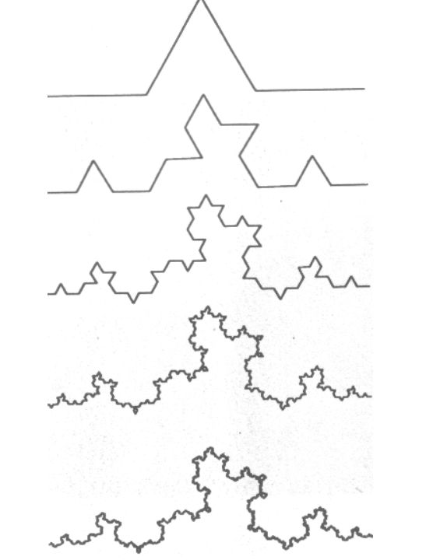
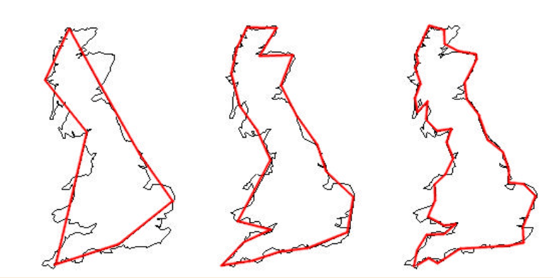
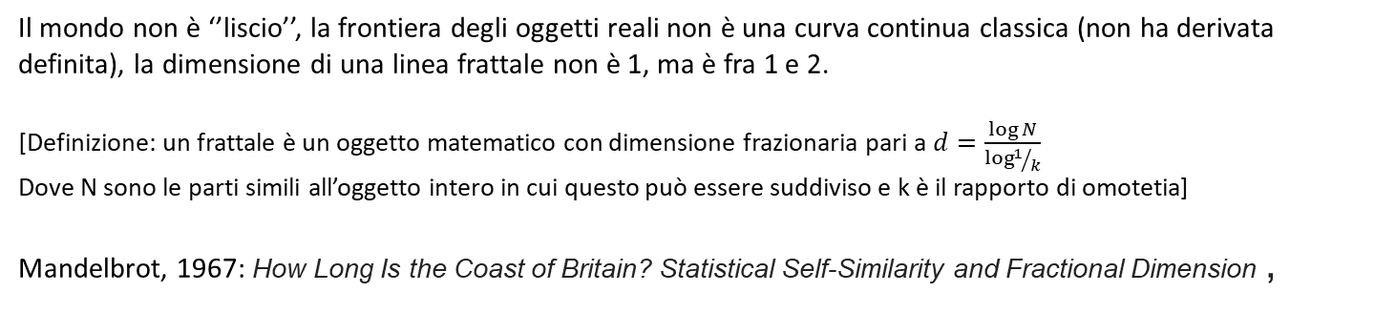
Frattali
Il mondo non è ‘’liscio’’, la frontiera degli oggetti reali non è una curva continua classica (non ha derivata definita), la dimensione di una linea frattale non è 1, ma è fra 1 e 2.
[Definizione: un frattale è un oggetto matematico con dimensione frazionaria pari a $d=\frac{\log{N}}{\log{1/k}}$
Dove N sono le parti simili all’oggetto intero in cui questo può essere suddiviso e k è il rapporto di omotetia]
Mandelbrot, 1967: How Long Is the Coast of Britain? Statistical Self-Similarity and Fractional Dimension ,
L₁ < L₂ < L₃
La lunghezza della linea dipende dalla scala con cui la si guarda

Slide 41
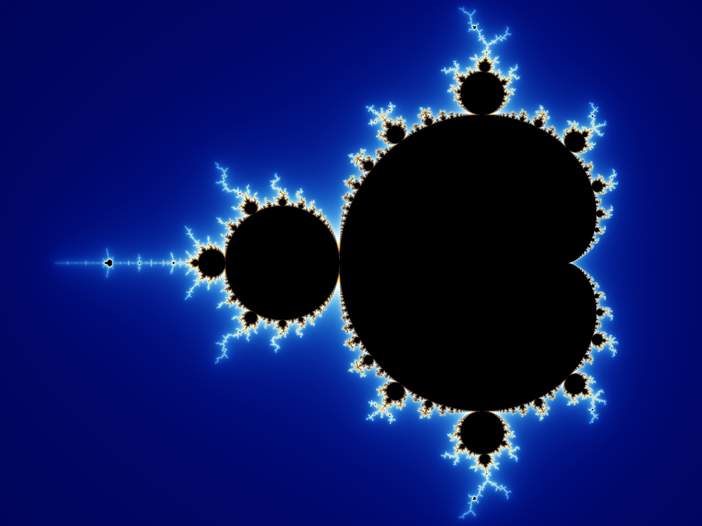

Slide 42


Slide 43


Slide 44
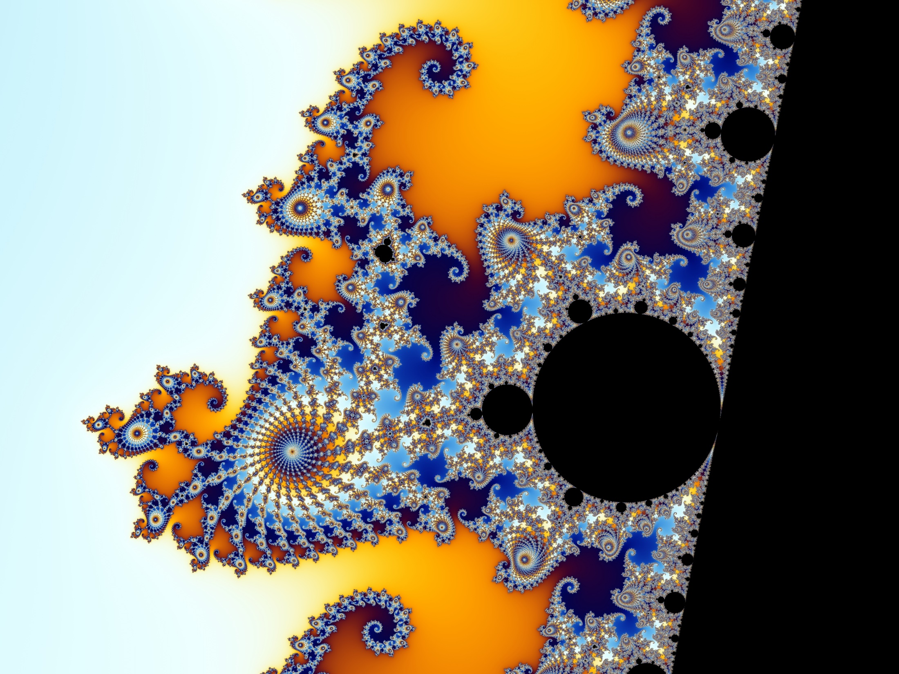

Slide 45
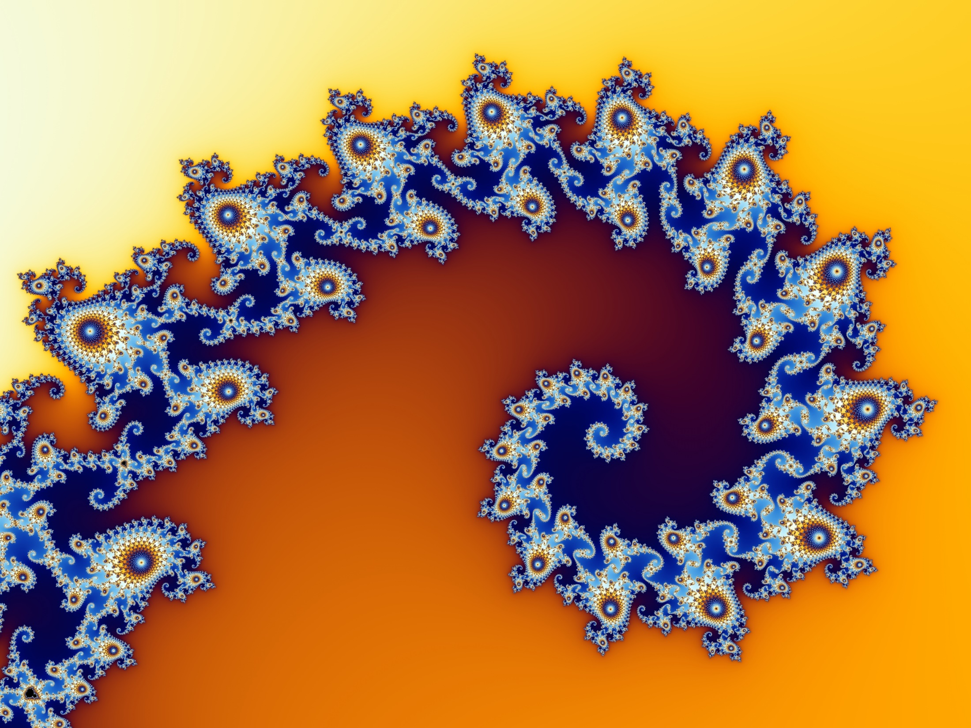

Slide 46
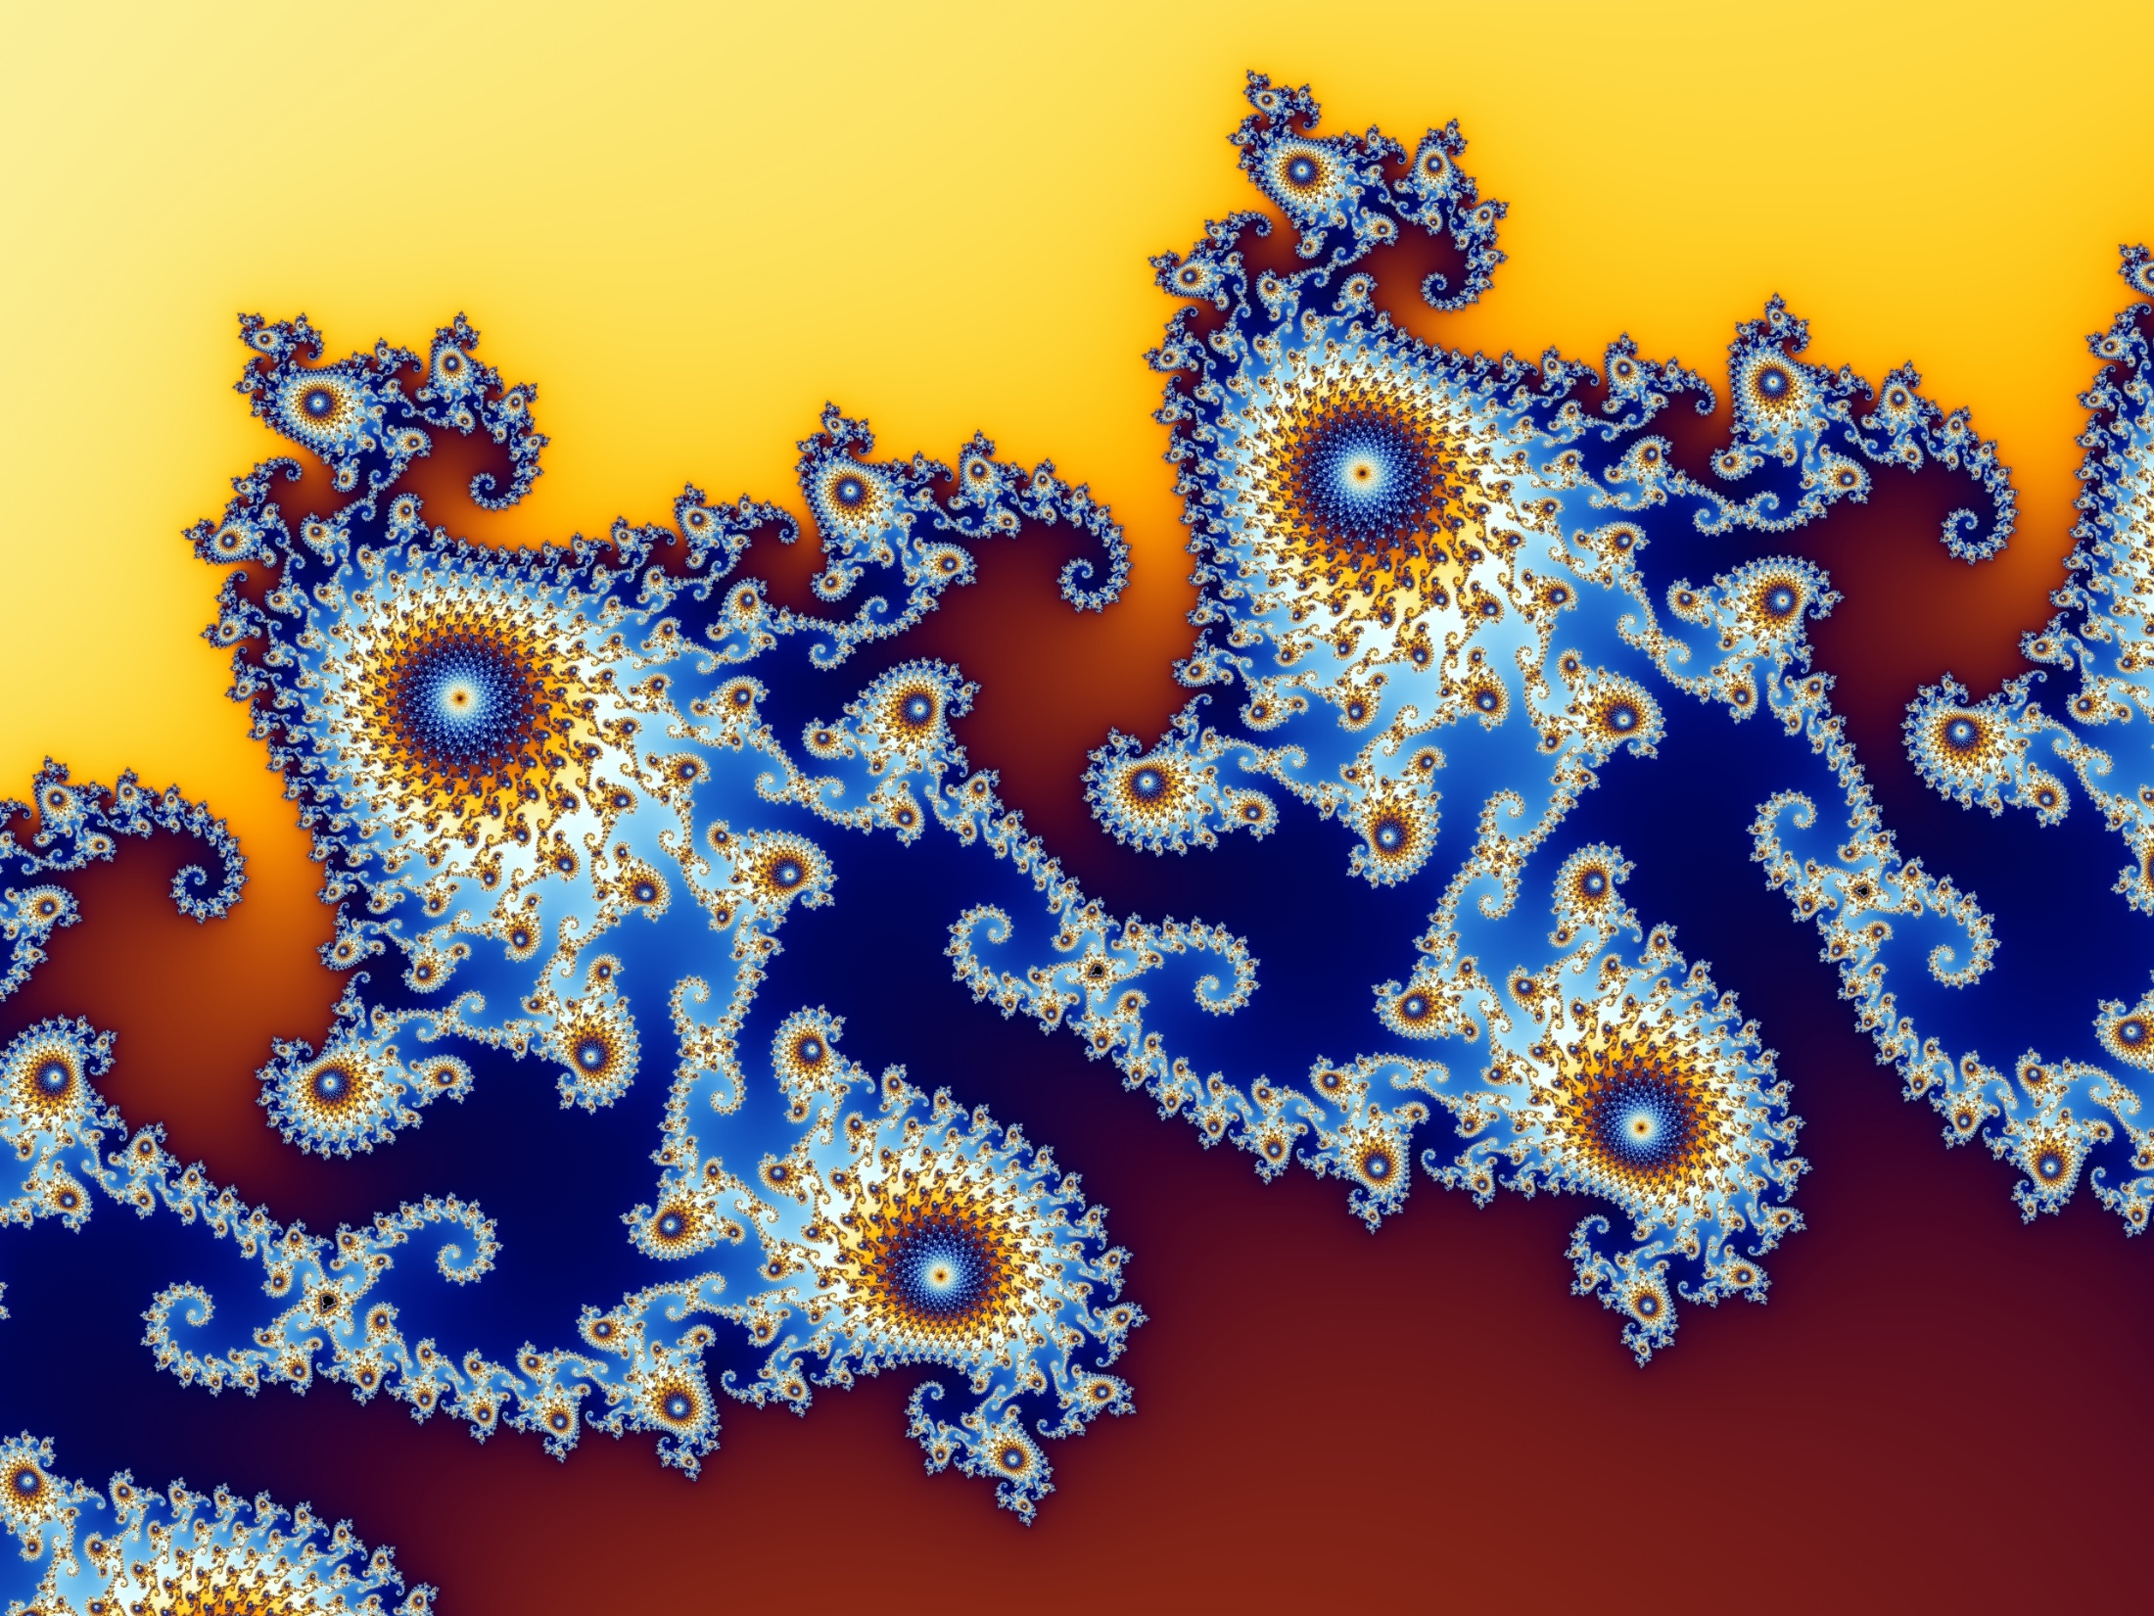

Slide 47
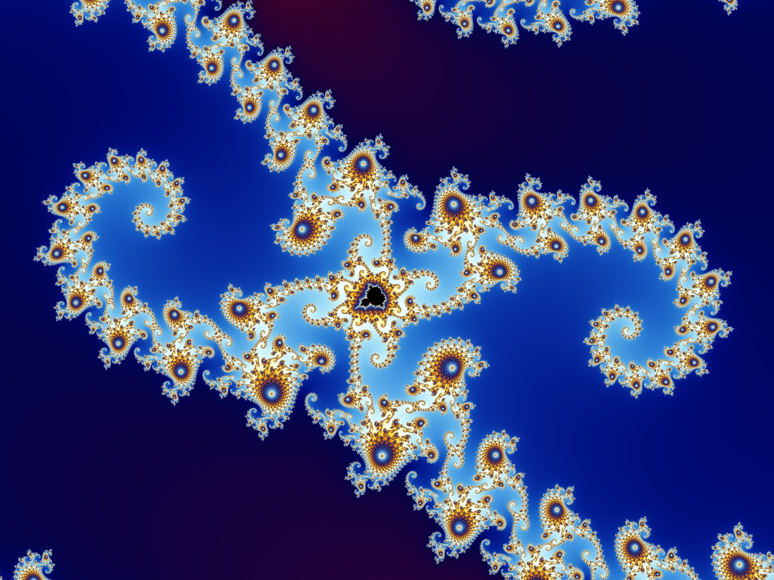

Slide 48


Slide 49
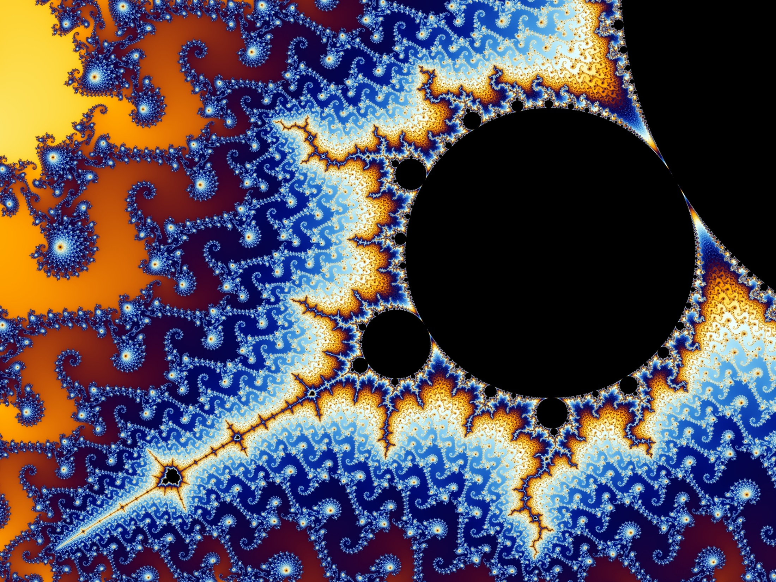

Slide 50
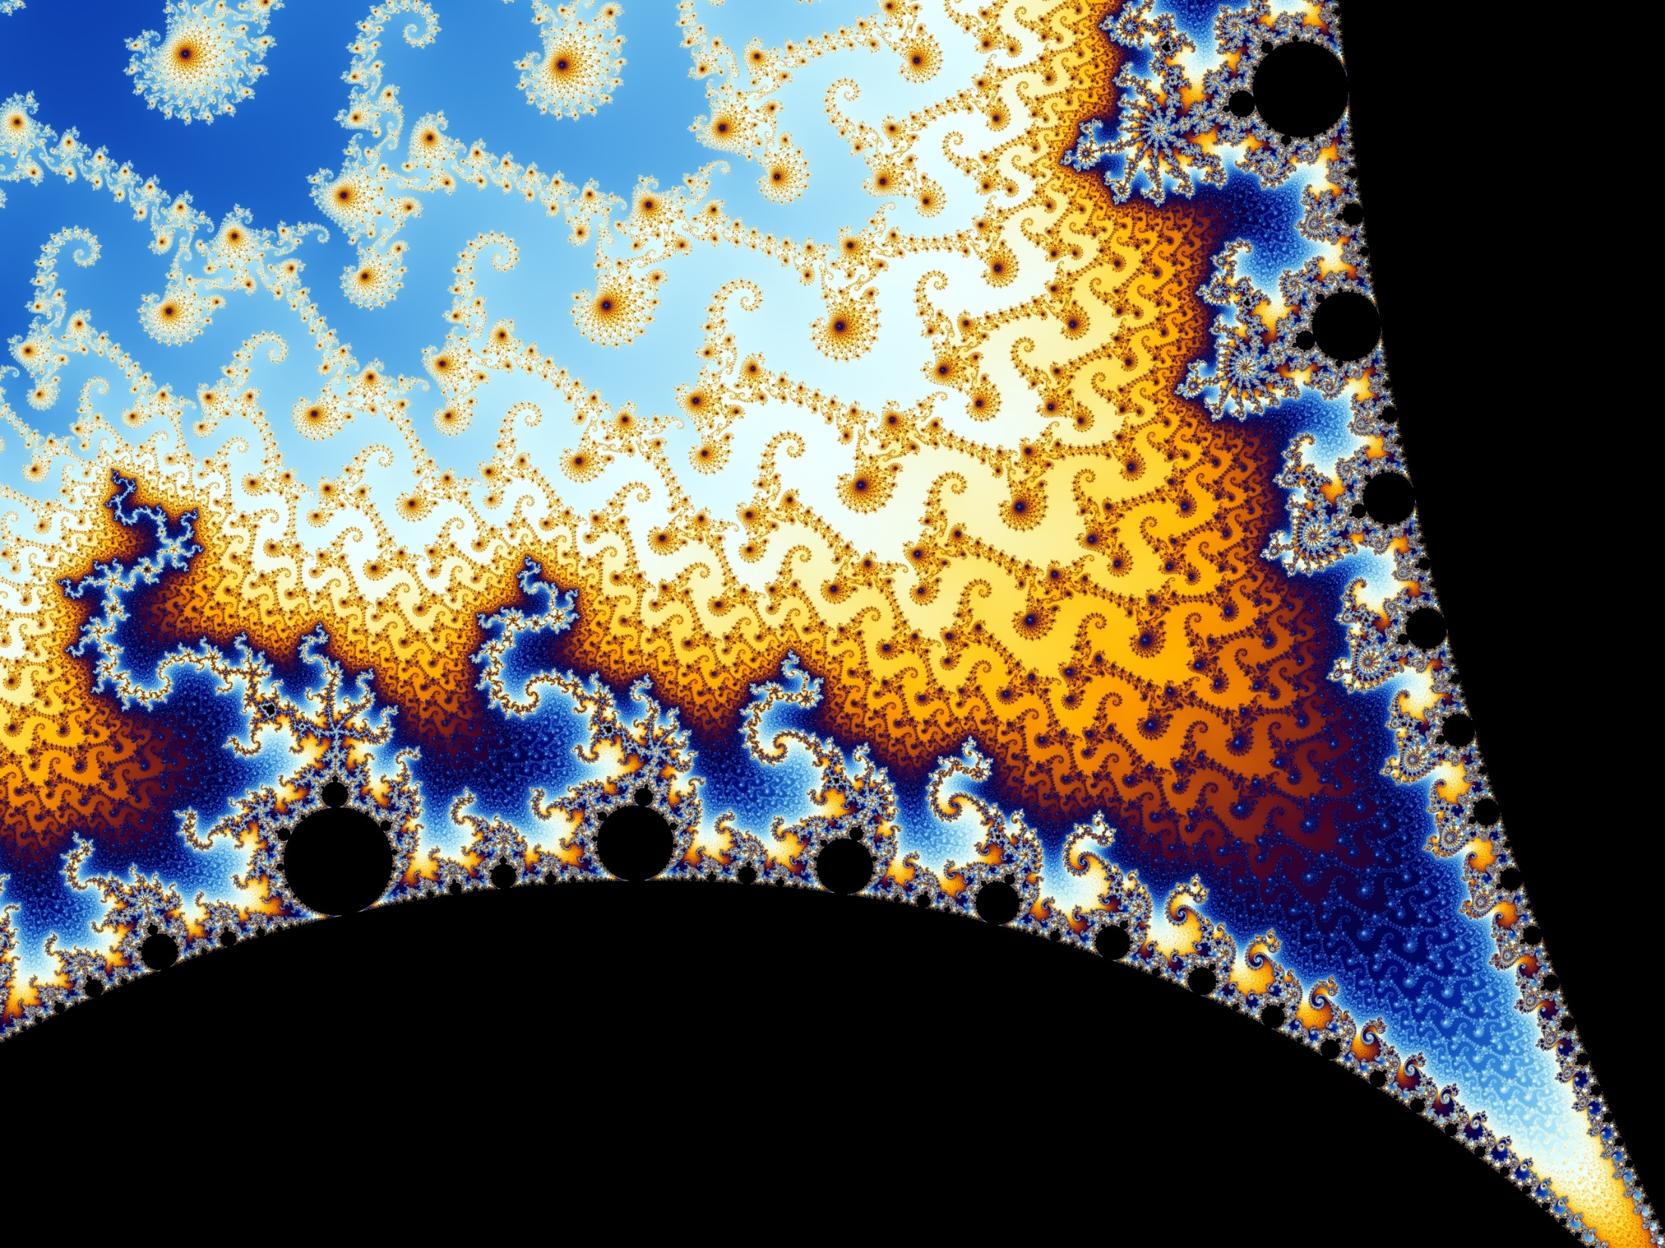

Slide 51
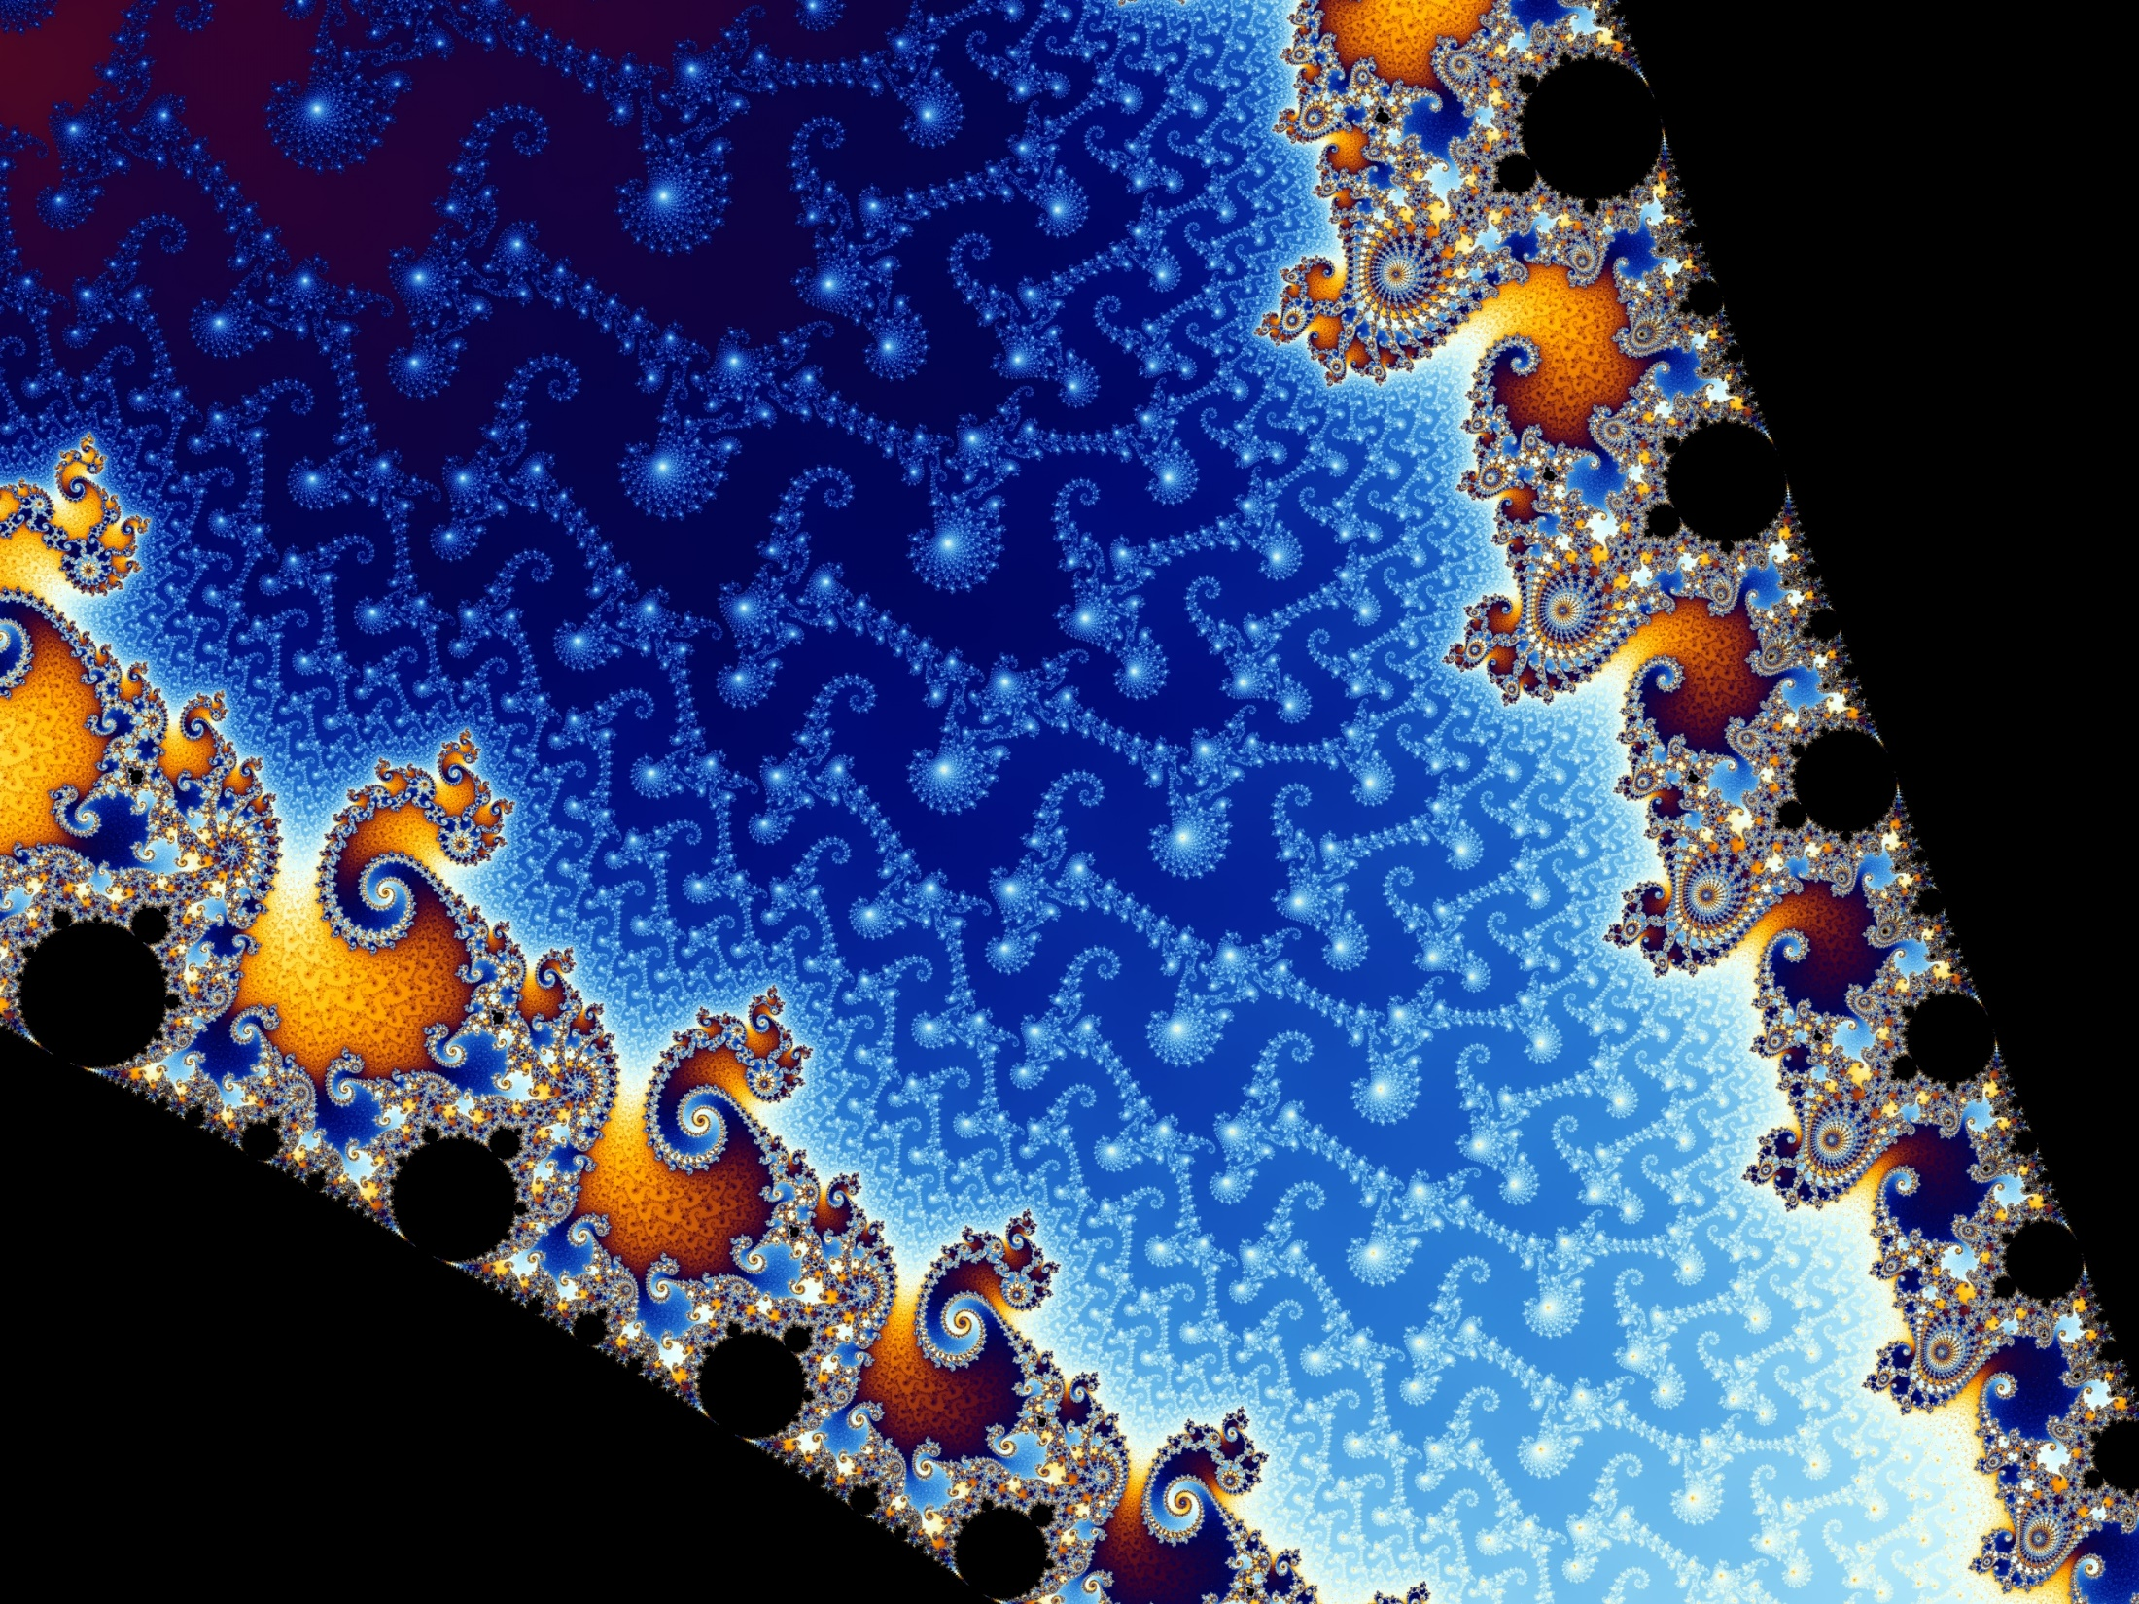

Slide 52
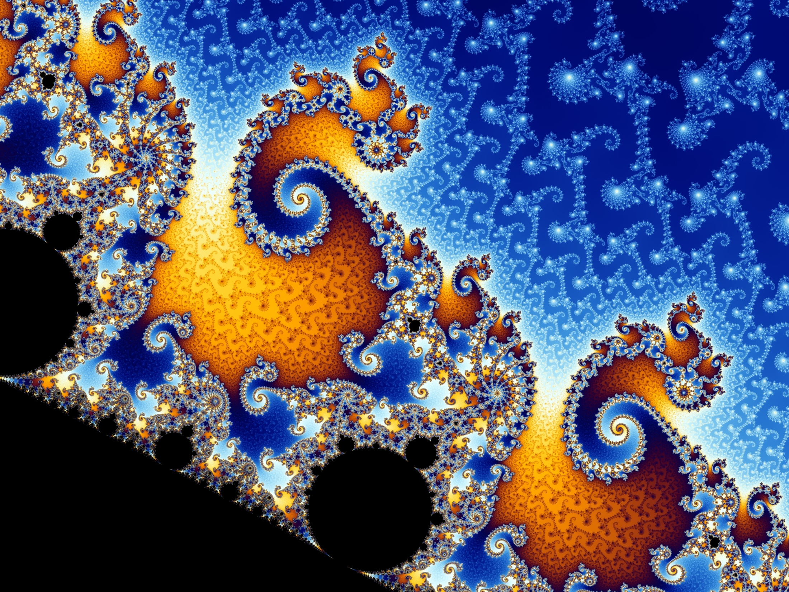

Slide 53
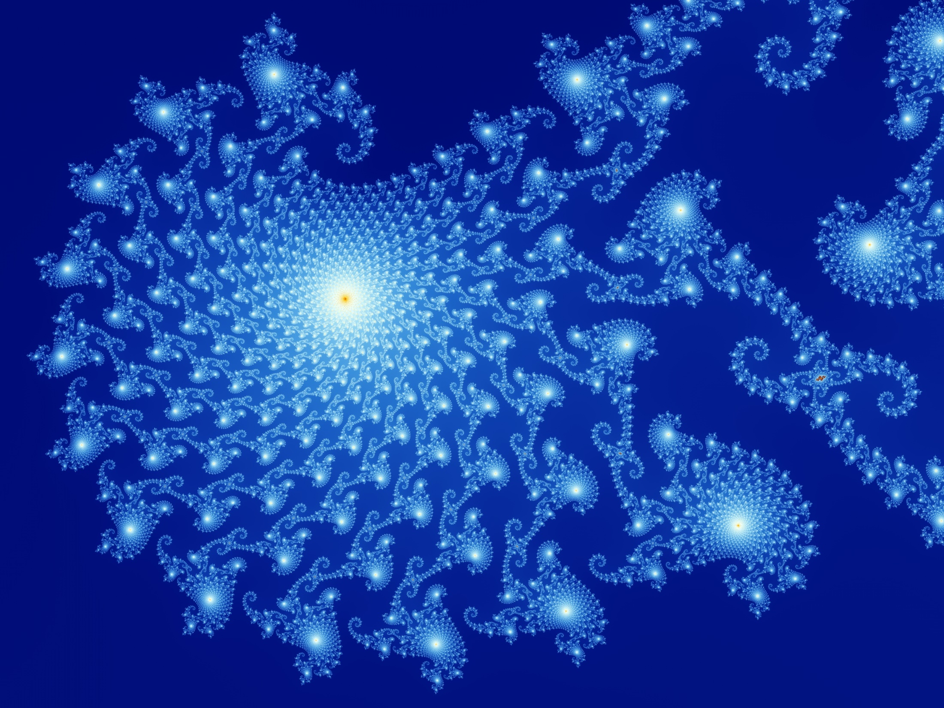

Slide 54


Slide 55
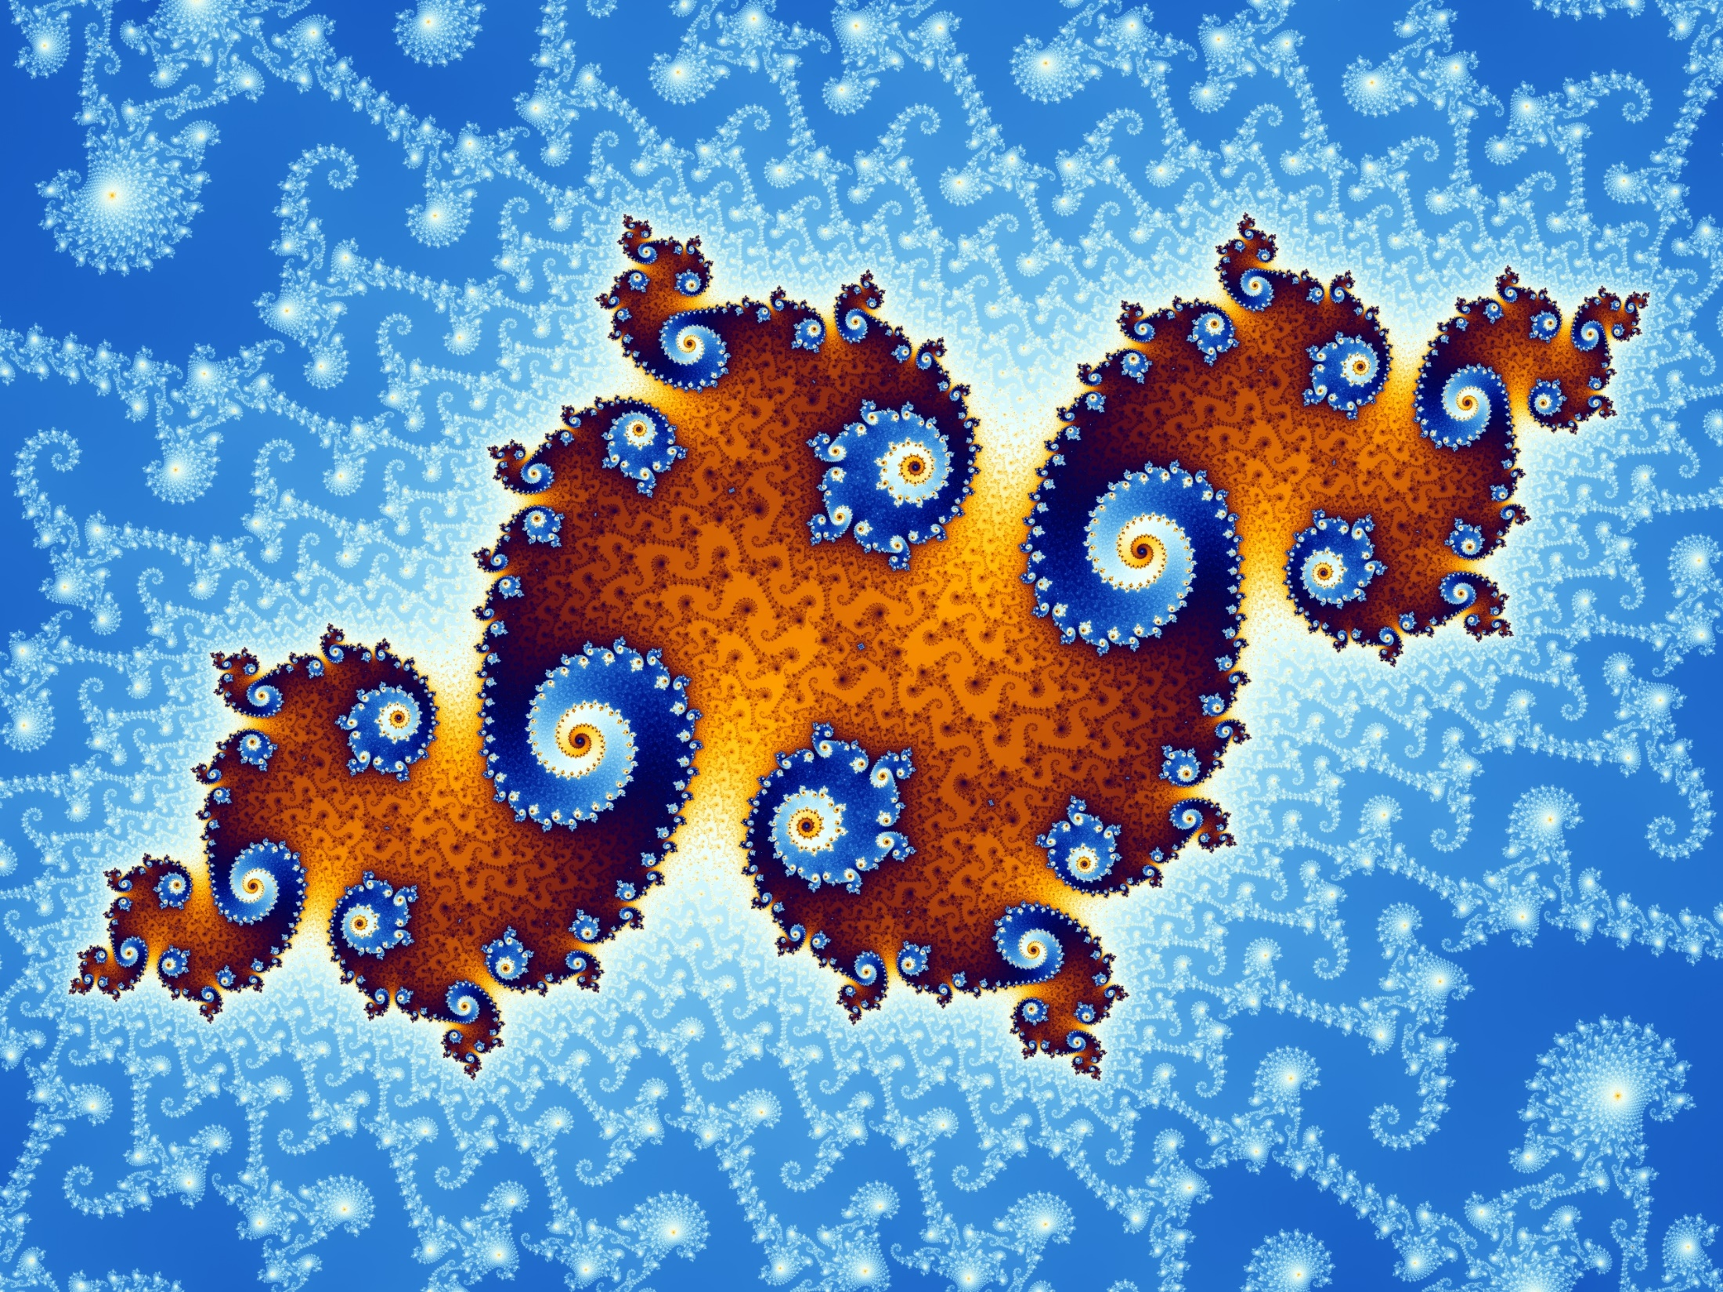

Slide 56
Oggetti/strutture frattali
Coste terra/mare
Cavolfiore
Le sei cateratte del Nilo
Distribuzione crateri sulla Luna
Transizioni di fase
Profilo montagne
Delta del gange
Nubi
Incendi boschivi
Struttura dei polmoni
Rete delle arterie
Struttura del cervello
1/f in musica
Struttura ripiegata delle proteine complesse
Modello infettivo AIDS
Superficie cellule cancerose
Tessuto canceroso mammario
Fratture ossee
Battito del cuore (?)
Sequenze stratigrafiche faglie
Distribuzione gocce di pioggia
Comportamenti delle folle
Struttura dell’universo a grande scala (?)
Compressione frattale delle immagini
Cortecce dell’albero
Andamenti mercati monetari

Slide 57
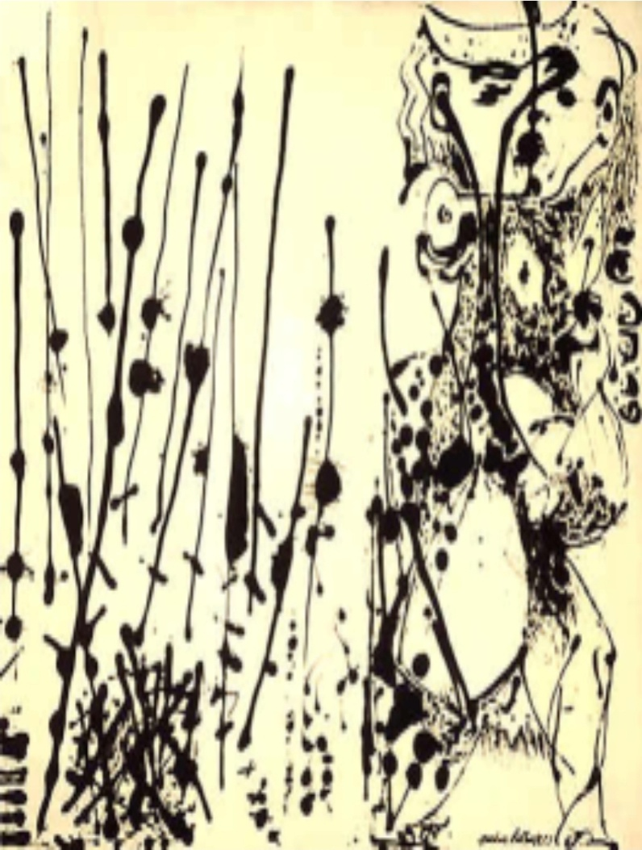
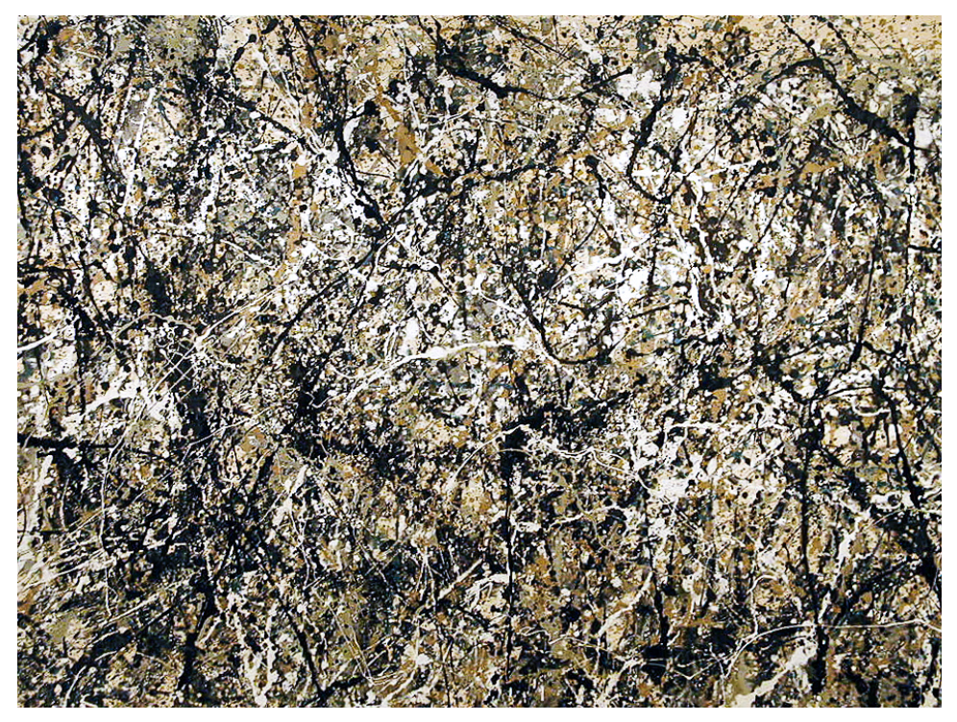

Pollock e la dimensione frattale delle sue opere (?)
Il fisico Richard Taylor nel 1999 cerca la segnatura del cosiddetto «frattale statistico» con la tecnica del ‘’box counting’’ nelle opere di Pollock . Vede che la dimensione frattale è andata aumentando con gli anni passando da 1,1 nel 1943 fino a 1,9 nel 1952.

Slide 58
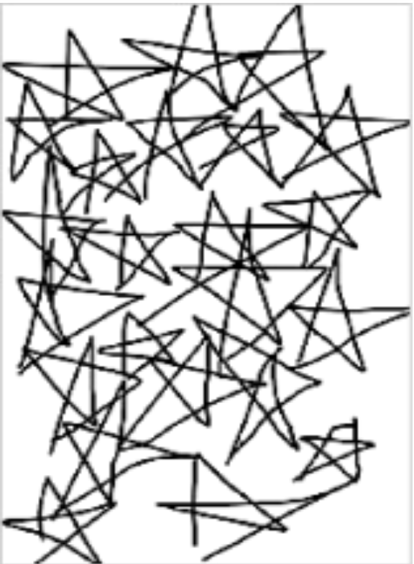
Pollock e la dimensione frattale delle sue opere (?) 2
Taylor scrive dei programmi che calcolano la dimensione frattale dell’opera, distinguerebbero gli originali dai falsi con una precisione del 96%.
Katherine Jones-Smith and Harsh Mathur nel 2006 pubblicano un articolo su Nature.
Dichiarano che il procedimento per identificare gli aspetti frattalici usato da Taylor è difettoso e inaffidabile.
Semplici disegni di natura infantile danno risultati analoghi a quelli dei dipinti di Pollock.
Vedi p.e. il disegno a stelle rudimentali Untitled 5.

Slide 59
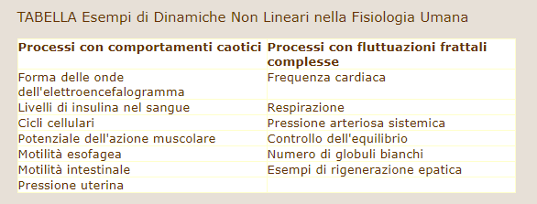
4. Il caos in natura, in società
Sistemi complessi con forte dipendenza dalle interazioni - RETI
Diffusione virus
Il cervello umano

Slide 60
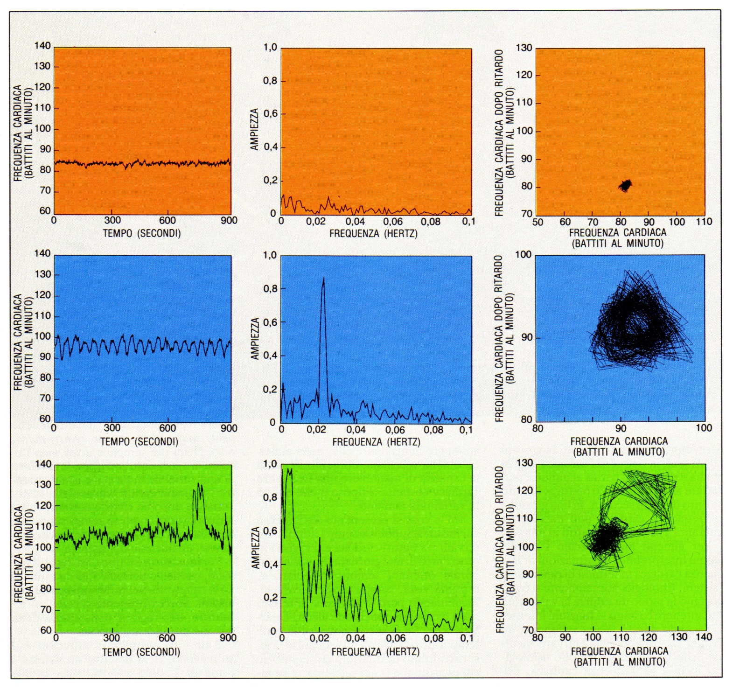
4. Il caos in natura – Il battito del cuore (osservato per 15’)
A: il paziente ha avuto un infarto dopo circa due ore ed è deceduto
B: Il paziente ha avut un infarto dopo circa 12 ore
C: Il paziente è sano e non presenta problemi di cuore
A
B
C

Slide 61
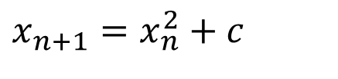
4. Dal Caos a tutto il resto
L’orbita di Hyperion, Saturno VII (satellite di Saturno, D=270 km)
La teoria delle catastrofi (l’attacco di un cane – bulimia e anoressia)
Altre catastrofi: il sistema elettorale italiano (per il senato)
Strutture frattali (le arterie – le galassie). Molta informazione con formule semplici:
Musica: Bach’s Cello Suite no.3
Il mescolamento, o lo stiramento ed il ripiegamento geometrico (l’eruzione del Krakatoa – la preparazione della pasta sfoglia – la luminosità delle stella, lo stiramento di Poincaré).
Fenomeni emergenti (le reti, Internet, il cervello)
Il caos è necessario per l’evoluzione di sistemi molto complessi, per la diminuzione locale dell’entropia, per l’ordine, per l’informazione

Slide 62
Numeri
Sezione Aurea
Fibonacci
Rettangoli
Spirali
Angoli

Slide 63
Numeri: φ – Ne hanno parlato o sono stati citati...
Pitagora, Fidia, Euclide, Erone, Tolomeo, Pappo. [600 a.c. – 300 d.c.]
Mohammed Abu’l Wafa, Leonardo da Pisa (Fibonacci), Giotto, Piero della Francesca, Luca Pacioli (1509), Leonardo da Vinci, Albrecht Dűrer. [940 – 1471]
George Seurat, F. Lloyd Wright, Piet Mondrian, Gino Severini, Juan Gris,
Jaques Lipchitz, Le Corbusier. [1859 – 1887]
Salvador Dalì, Jakson Pollock, Mario Merz, Roger Penrose. [1904 – 1931]

Slide 64
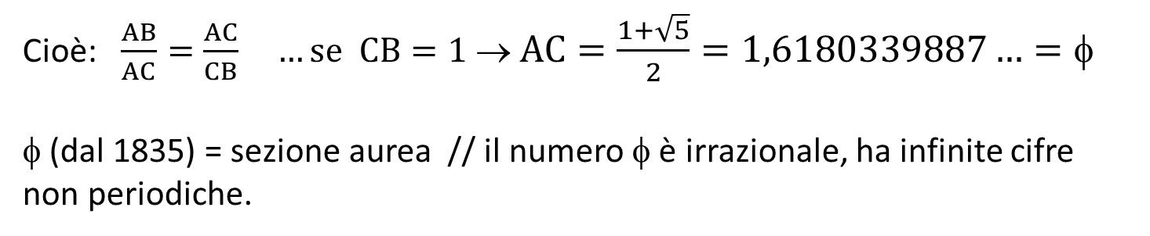

Un passo indietro: ∼V secolo a.c. ; Euclide
È un numero particolare:
$ϕ=1,6180339887$...
$1/ϕ=0,6180339887$...
$ϕ^{2}=2,6180339887$...
Le cifre decimali sono le stesse
A C B
Euclide: Si può dire che una linea retta sia stata divisa secondo la proporzione estrema e media quando l’intera linea (AB) sta alla parte maggiore (AC) come la maggiore (AC) sta alla minore (CB)
Cioè: $\frac{AB}{AC}=\frac{AC}{CB} …se CB=1$ → $AC=\frac{1+\sqrt{5}}{2}=1,6180339887…=φ$
φ (dal 1835) = sezione aurea // il numero φ è irrazionale, ha infinite cifre non periodiche.

Slide 65
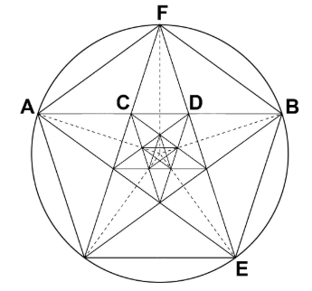
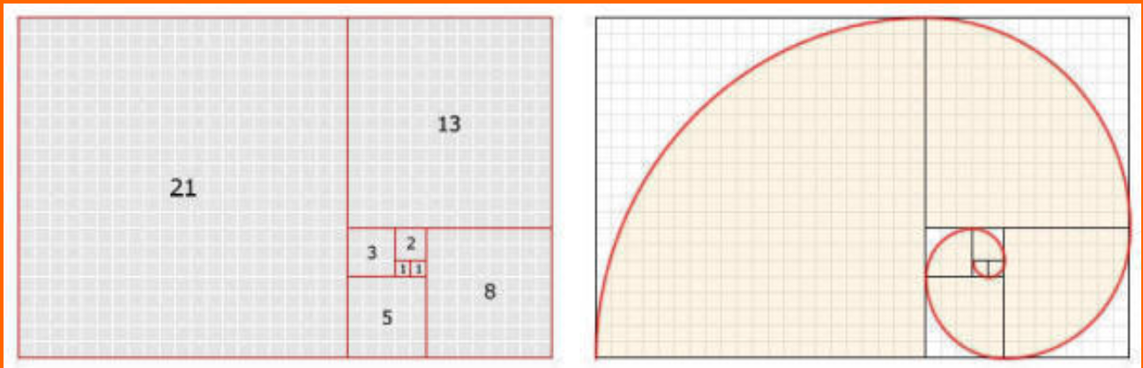

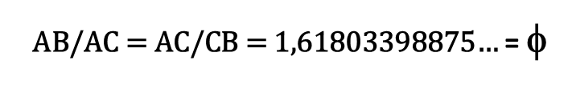

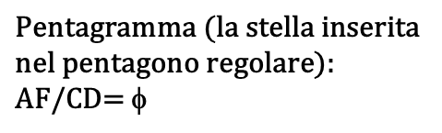


Dalla sezione aurea φ ad altre figure geometriche legate a φ
$\text{AB}\text{/}\text{AC}\text{ = }\text{AC}\text{/}\text{CB}\text{ = 1,61803398875…}$ = φ
A C B
$$Rettangolo aureo:\text{L}\text{/}\text{l} \text{= }\text{φ}$$
$\text{Pentagramma}\text{ (}\text{la} \text{stella} \text{inserita} \text{nel} \text{pentagono} \text{regolare}\text{): }\text{AF}\text{/}\text{CD}\text{=}$ φ
$$l$$
$$L$$
Angolo aureo α
$$\text{Spirale} \text{logaritmica}$$
B
BCA/AB = φ
α = 137,50°
α
A
C

Slide 66
Da φ=1,618033988749895... alla serie di Fibonacci – O viceversa
La serie di Fibonacci: ogni numero è la somma dei due precedenti (i primi due sono 1 e 1)
#
1
2
3
4
5
6
7
8
9
10
11
12
13
14
15
16
25
n R = n/n-1 ∼ n/n-1 ΔR/φ
1
1 1/1 1,000000
2 2/1 2,000000
3 3/2 1,500000
5 5/3 1,666666
8 8/5 1,600000
13 13/8 1,625000 1%
21 21/13 1,615385
34 34/21 1,619048
55
89
144
233 233/144 1,618056
377 377/233 1,618026 1,3 ⋅ E-5
610 610/377 1,618033
987/610 1,6180327869
75025 75025/46368 1,61803398896 2,1 ⋅ E-9
Il rapporto R di un numero con il precedente tende a φ per n che tende all’infinito.
φ=1,61803398875...
NOTA: questo rapporto appare per qualunque coppia dei numeri di partenza, anche casuali.
Vedi Excel

Slide 67
Fibonacci e il rettangolo aureo
Partendo da due quadrati 1×1 si costruiscono i quadrati successivi di lato uguale alla somma dei due lati precedenti, disegnandoli adiacenti. La lunghezza dei lati dà la serie di Fibonacci e i rettangoli risultanti sono rettangoli aurei in cui il rapporto dei lati è φ.

Slide 68
Fibonacci, il rettangolo aureo e la spirale logaritmica
Se per ognuno dei quadrati traccio un arco di cerchio ottengo una spirale molto vicina alla spirale logaritmica vera e propria.

Slide 69
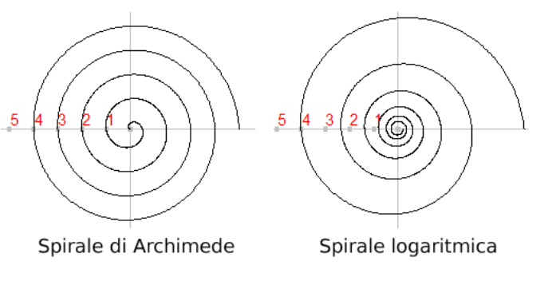
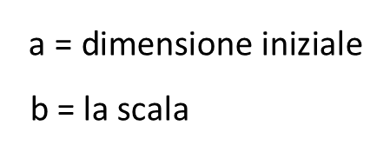

La spirale logaritmica - $θ∝\ln{r}$
$$\text{a} \text{=} \text{dimensione} \text{iniziale}$$
b = la scala
$\text{Spirale} \text{logaritmica}$: $r\left(θ\right)=ae^{bθ}$ dove
Ci sono tanti tipi di spirali
La spirale di Archimede ha il passo costante
La spirale logaritmica ha il passo che aumenta

Slide 70
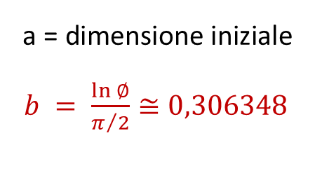

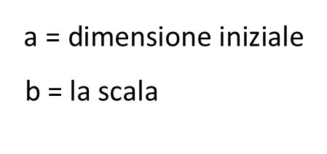
La spirale (logaritmica) aurea
$$\text{a} \text{=} \text{dimensione} \text{iniziale}$$
b = la scala
$\text{Spirale} \text{logaritmica}$: $r\left(θ\right)=ae^{bθ}$ dove
$$\text{a} \text{=} \text{dimensione} \text{iniziale}$$
$b = \frac{\ln{∅}}{π/2}≅0,306348$
$\text{Spirale} \text{aurea}$: $r\left(θ\right)=ae^{bθ}$ dove
Non tutte le spirali logaritmiche sono spirali auree!!!
Così come non tutti i rettangoli sono rettangoli aurei.

Slide 71
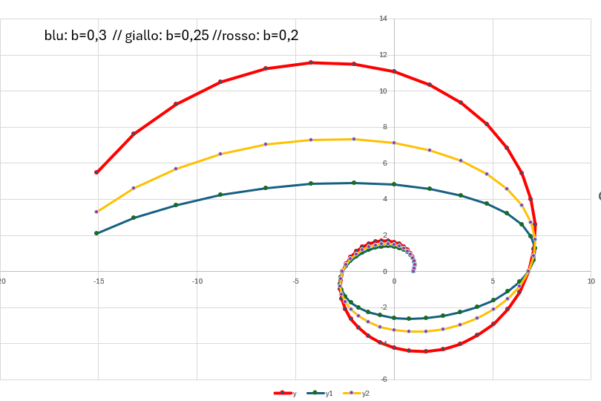
Rettangoli e spirali
Non tutti i rettangoli sono rettangoli ‘’aurei’’
Non tutte le spirali sono spirali logaritmiche, e non tutte le spirali logaritmiche sono spirali ‘’auree’’

Slide 72


autosimilarità spirali
X max grande 50
X max piccola 7

Slide 73

Numeri e forme in natura. Corrispondenze reali e no
La fillotassi delle foglie in una pianta: in molte piante è una spirale logaritmica aurea.
La foglia del pero ritorna nella stessa posizione in 3 giri, dopo 8 occorrenze. 3/8 ∼ φ
Il passo fra le foglie è 137,5°
Questa disposizione massimizza l’illuminazione media, quindi l’energia, ricevuta dal sole.

Slide 74



Numeri e forme in natura. Corrispondenze reali e no
Ammonite?
(Nautilus)
Cactacee
Galassie?

Slide 75



Corrispondenze reali e no
Il volo del falco verso una preda
La pigna

Slide 76



Tutti questi numeri e queste forme in opere dell’uomo.
Corrispondenze reali?
La regola: se l’utilizzo non è stato dichiarato dall’autore probabilmente la corrispondenza è casuale
H/(L/2) = φ ?
Il Partenone? Posso costruire molti rettangoli sulla facciata
Piramidi?

Slide 77


Questi numeri e queste forme in opere dell’uomo. (Luca Pacioli 1509)
La Gioconda – 1503/1506
Gerard Depardieu

Slide 78




Questi numeri e queste forme in opere dell’uomo. P. Mondrian?
7,2
4,1
SI
SI
SI
SI
7,2/4,1 = 1,76 NO

Slide 79




Tutti questi numeri e queste forme nelle dimensioni del corpo umano
Le Corbusier Giacometti

Slide 80


Tutti questi numeri e queste forme nelle dimensioni del corpo umano

Slide 81
Tutti questi numeri e queste forme in opere dell’uomo.
Le Corbusier: Il Modulor 1948 [H 1,75 m] Modulor II 1955 [H 1,83 m].
[Matila Ghyka: 1927 Estetica delle proporzioni nella natura e nell’arte.
1931 Il numero d’oro: riti e ritmi pitagorici]
Nella sequenza delle varie dimensioni ognuna è la somma delle due precedenti.

Slide 82
La simmetria come mattone fondante dell’universo
La simmetria per fare previsioni sul nostro mondo
Simmetrie

Slide 83
Emmy Noether e le simmetrie
Teorema di Noether (1918)
Ad ogni grandezza fisica non osservabile corrisponde una simmetria (nella descrizione dell'universo). Questa simmetria implica la conservazione di un'altra grandezza fisica.
Grandezza non osservabile | Simmetria | Legge di conservazione
Posizione spaziale assoluta | Traslazione nello spazio | Quantità di moto
Tempo assoluto | Traslazione nel tempo | Energia
Direzione spaziale assoluta | Rotazione nello spazio | Momento angolare
+ molte altre

Slide 84
Simmetrie 1
Chi ha parlato delle Simmetrie, qualche nome:
Euclide, Policleto, Vitruvio, Anassimandro in Aristotele, Platone, Pappo
Copernico, Keplero, Galilei, Kant, Legendre, G. Leibniz
E. Mach, H. Bergson, P. Valery, E.A. Poe→ , S. Lie (Teoria dei gruppi 1888),
M. Curie, ........E. Noether (teorema 1918)
Definizioni
Una simmetria è un’invarianza delle leggi fisiche rispetto ad una certa classe di trasformazioni (la forma della legge non cambia).
Una trasformazione di simmetria è una trasformazione della descrizione di un sistema fisico, o del punto di vista di un osservatore, che non cambia i risultati degli esperimenti.

Slide 85
Simmetrie 2
Grandezza non osservabile → Simmetria → Legge di conservazione
Il problema ontologico delle grandezze non osservabili:
W. Heisenberg: ... Concetti e rappresentazioni che non corrispondono a situazioni osservabili (in linea di principio, nota mia), non devono essere utilizzati nella costruzione di una teoria.
A. Einstein non era d’accordo → 
Ma nel 1905 A. Einstein scriveva:
‘’È noto che l'elettrodinamica di Maxwell. come la si interpreta attualmente - nella sua applicazione ai corpi in movimento - porta a delle asimmetrie, che non paiono essere inerenti ai fenomeni’’

Slide 86
  Gerarchia simmetrie-leggi
Simmetrie
  RS [c] MQ [h] RG [G, c]
La Meccanica Quantistica-Relativistica
1927…..1950
QED - QCD
1960……1980
Verso l’unificazione delle forze
?
MS
Il Modello Standard

Slide 87

Materia Interazioni

Slide 88

Le Simmetrie per scoprire qualcosa di nuovo – Decupletto barionico
Per la materia «stabile» e/o pesante sono sufficienti 3 quarks: u, d, s // Sono i «barioni» con spin ½ o 3/2
s = 3/2
s = 1/2

Slide 89

Simmetrie – (ottetto) + decupletto barionico (ma sono 9)
Ottetto Decupletto? (ma sono 9)

Slide 90

Simmetrie 8 – Decupletto barionico

Slide 91

Simmetrie – Decupletto barionico - Ω⁻

Slide 92
Le tassellature simmetriche e asimmetriche
Asimmetrie

Slide 93



tassellature simmetriche (regolari) ricoprono il piano con una struttura regolare che si ripete
Simmetrie e Asimmetrie
Due forme irregolari che si ripetono
Un poligono regolare che si ripete
Tre forme regolari che si ripetono

Slide 94


Tassellature di Penrose, 1974, asimmetriche
Sono costruite a partire da figure che utilizzano φ

Slide 95


Tassellature di Penrose, dardi e aquiloni
Per coprire tutto il piano devono essere combinati in un modo particolare. Per questo sono state inserite sporgenze e rientranze
Il rapporto N_{AQUILONI}/ N_{DARDI}
tende a φ al crescere dell’area coperta

Slide 96


Tassellature di Penrose, rombi larghi e rombi stretti
Per coprire tutto il piano le parti scure devono formare dei pentagoni

Slide 97

Penrose, gli elementi nel pentagono aureo
E
B
Tutti i tasselli fanno parte del pentagono aureo:
Aquilone: DCBA, B e D angoli opposti
Dardo: EABC, A e C le ali
Rombo largo: AECD
Rombo stretto: ABCF (non in scala)
F
C
D

Slide 98
Tassellature asimmetriche in natura
I quasi-cristalli: strutture solide che non sono né perfettamente periodiche come un cristallo, né aperiodiche e amorfi come il vetro.
I quasi cristalli esistono, sono stati visti nel 1998 con una lega di Alluminio Nichel e Cobalto
Mettendo insieme due quasi-cristalli diversi si ottengono superfici irregolari con ‘’terrazze’’ pianeggianti, terminanti con due tipi di gradini: uno ‘’alto’’ e uno ‘’basso’’
Il rapporto fra le altezze dei due gradini è... φ!

Slide 99
Asimmetrie nella cultura orientale: Giappone, il Fukinsei
Fukinsei: la bellezza nell’asimmetria. La perfezione statica è sterile, l’asimmetria invita l’osservatore a completare mentalmente l’opera.
Wabi-sabi: accettazione dell’imperfezione. Un oggetto asimmetrico o sbeccato è considerato più ‘’vivo’’ e onesto rispetto a uno perfettamente simmetrico.

Slide 100


Nara ∼600-700

Slide 101


Giappone
Gyokuen Bompõ
1344-1420
Anonimo – XVI secolo

Slide 102

Arte entropica?
Bibbia
Takako Araki
1921 - 2004
Gyokuen Bompõ
1344-1420

Slide 103

Per finire
Oggi siamo in grado di descrivere approssimativamente il 4% del nostro universo, composto essenzialmente di materia.
E l’antimateria dove sta?
[la violazione della parità in alcune interazioni deboli]
Se Dio esiste è debolmente mancino

Slide 104

FINE
Grazie

Slide 105

Quantum tunneling
https://phet.colorado.edu/en/simulations/quantum-tunneling
https://phet.colorado.edu/sims/cheerpj/quantum-tunneling/latest/quantum-tunneling.html?simulation=quantum-tunneling

Slide 106
La filosofia [della natura] è scritta in questo grandissimo libro che continuamente ci sta aperto innanzi a gli occhi (io dico l'universo), ma non si può intendere se prima non s'impara a intender la lingua, e conoscer i caratteri, ne' quali è scritto. Egli è scritto in lingua matematica, e i caratteri son triangoli, cerchi, ed altre figure geometriche, senza i quali mezi è impossibile a intenderne umanamente parola; senza questi è un aggirarsi vanamente per un oscuro laberinto.
[G. Galilei, Il Saggiatore, 1623 ]

Slide 107

Stiramento Poincaré 1

Slide 108

Stiramento Poincaré 2

Slide 109


Slide 110




Caos: in ogni grafico viene modificata leggermente la posizione della carica in basso a destra
Carlo Cosmelli

Slide 111


Porcellum

Slide 112

2. Frattali & musica
http://brotherstechnology.com/math/fractal-music.html
Il set di Mandelbrot:
https://www.youtube.com/watch?v=UuOTuFVnWv0

Slide 113

Un sistema complesso: stormi di storni
Storni in volo al tramonto
Storni in volo al tramonto
Le misure e gli studi di Giorgio Parisi & c.
Perché dei fisici per fare misure sugli storni?
Il problema: avere una mappa tridimensionale delle posizioni nel tempo di qualche migliaio di storni in volo
Perché sono abituati a misurare le particelle...

Slide 114
Oggetti/strutture frattali
Coste terra/mare
Cavolfiore
Cateratte del Nilo
Distribuzione crateri sulla Luna
Transizioni di fase
Profilo montagne
Delta del gange
Nubi
Incendi boschivi
Frattali elettrolitici
Struttura dei polmoni
Rete delle arterie
Struttura del cervello
1/f in musica
Resistenza strutture architettoniche
Struttura ripiegata delle proteine complesse
Modello infettivo AIDS
Superficie cellule cancerose
Tessuto canceroso mammario
Fratture ossee
Battito del cuore
Sequenze stratigrafiche faglie
Molle artificiali
Distribuzione gocce di pioggia
Comportamenti delle folle
Struttura universo a grande scala
Compressione frattale delle immagini
Cortecce dell’albero
Andamenti mercati monetari

Slide 115

Dati paleoclimatici – La risonanza stocastica in sistemi che hanno una frequenza propria
ATTENZIONE: non è un andamento puramente caotico
Piccole variazioni del flusso di energia dal Sole, dell’orbita terrestre... danno variazioni di temperatura di circa 10⁰ C (-7⁰ C - +3⁰ C) con un periodo di circa 100’000 anni.

Slide 116

Terremoti
Gli aftershocks di un terremoto seguono leggi note
Ma i terremoti sono imprevedibili
Perché? Modello Parisi-Kardar-Cheng Zang

Slide 117

Tempi di diffusione dei Virus
XIV sec., peste nera, dalla Sicilia all’Inghilterra in anni
2020, COVID-19, dalla Cina all’Europa in qualche mese
Ma oggi gli spostamenti si possono monitorare molto meglio e si possono fare previsioni molto accurate sull’evoluzione di una pandemia

Slide 118

Stormi di storni
Storni in volo al tramonto
Le Interazioni fra gli storni sono di tre tipi:
Metrica: fra storni ad una certa distanza (cerchio giallo)
Topologica: fra celle vicine (le più scure)
Visuale: nel campo visivo, davanti
La struttura dinamica permette scambi di informazioni molto veloci, gli storni rispondono rapidamente a perturbazioni esterne (l’attacco di un falco)
https://www.youtube.com/watch?v=_i2NboauXBQ

Slide 119

Reti complesse – il cervello (umano?)
Sistema nervoso dell’essere umano e del ratto
Il nostro cervello ha una struttura simile a quello di tutti gli altri mammiferi... Quindi è nato circa 200 milioni di anni fa, quando ci siamo differenziati dai rettili.
Le ‘’reti’’ delle varie parti sono molto diverse fra loro (sono composte da neuroni di diversa tipologia collegati da sinapsi con proprietà differenti), ma tutte le parti lavorano insieme.

Slide 120


Mary Cecilia Rogers scomparsa il 22 luglio 1841 a Manhattan e ritrovata morta dopo essere stata violentata e soffocata
‘’Il mistero di Marie Rôget’’ di Edgar Allan Poe pubblicato nel 1842
... Perché riguardo alla seconda supposizione, bisogna ricordare che la differenza più insignificante fra i fatti dei due casi potrebbe provocare errori importantissimi, facendo divergere profondamente le due serie di avvenimenti; proprio come nell’aritmetica un errore che di per sé non avrebbe importanza produce alla fine, a forza di moltiplicarsi nei vari passaggi del calcolo, un risultato enormemente diverso da quello giusto.

